Slide 1
Blockage-Based Optimization of Centrifugal Compressor Diffusers
程成
工程物理系
2026年4月29日

Slide 2
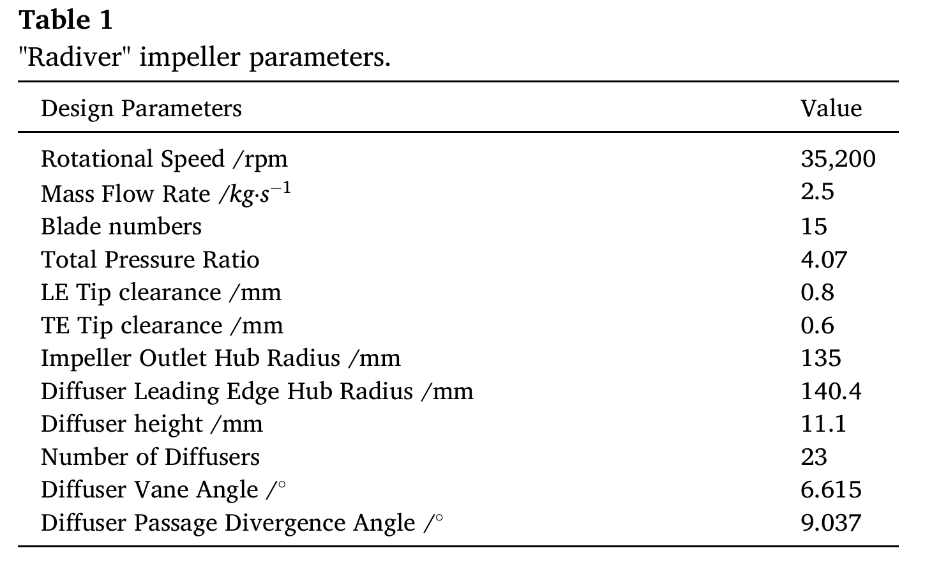
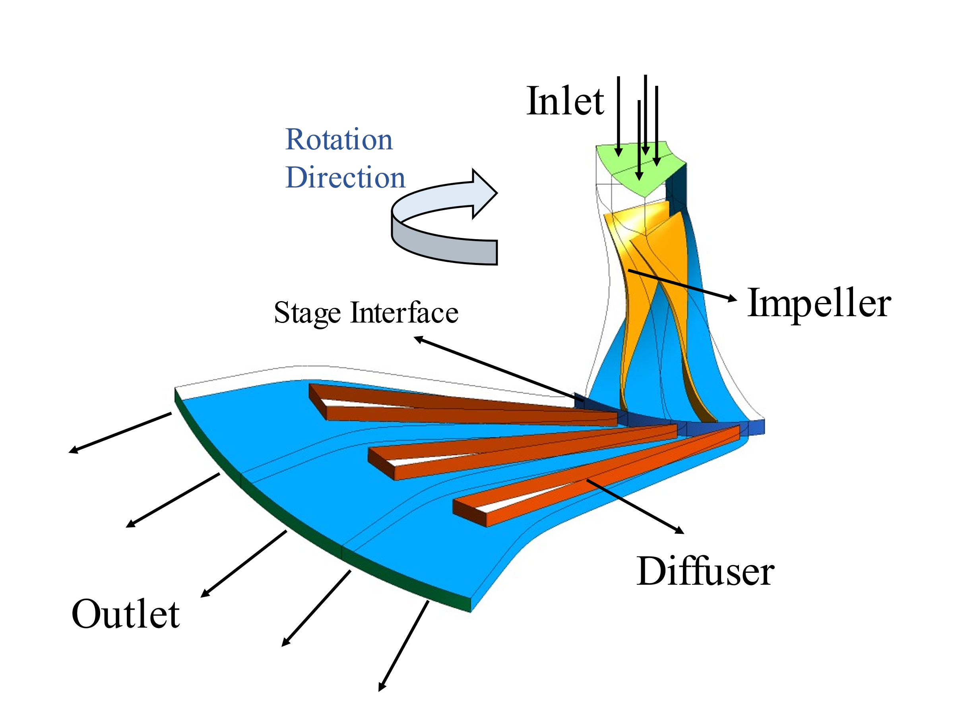
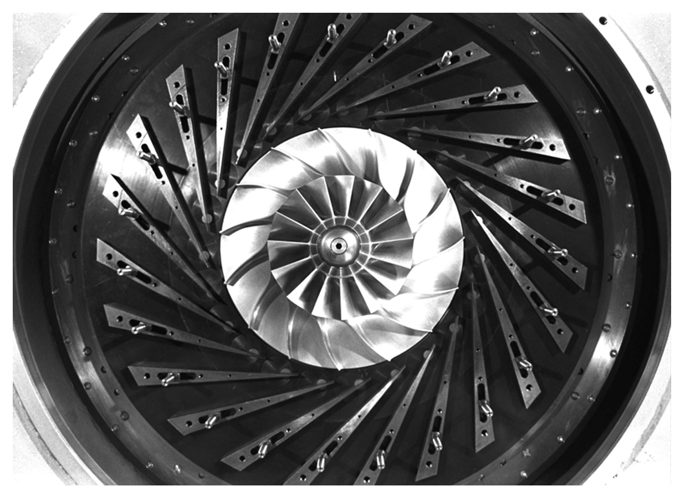
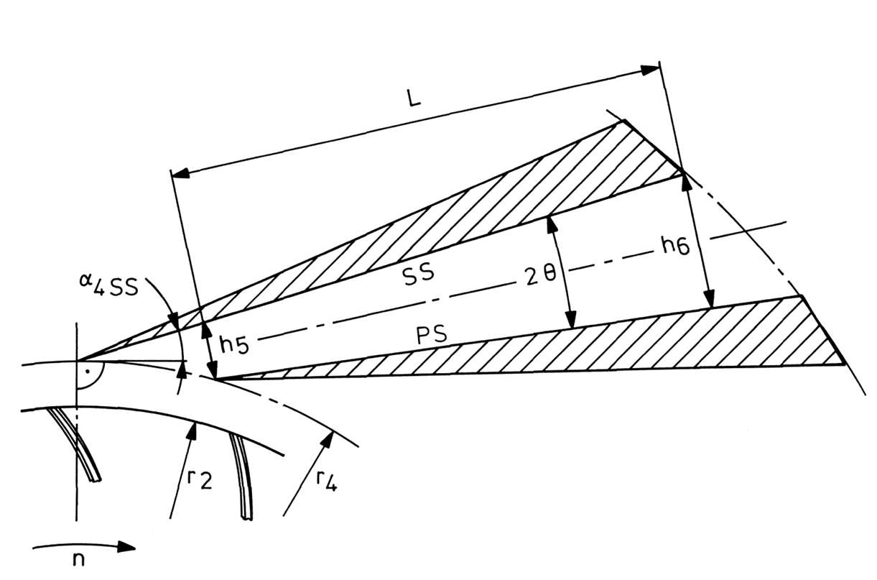
基本参数设定
计算流道示意图
定常计算：雷诺平均Navier-Stokes方程(RANS)作为控制方程，采用Shear Stress Transport（SST）湍流模型求解器进行仿真数值计算。工质采用理想气体工质，转速为80%设计转速，即25600rpm。入口采用总温总压边界，总温大小为288.15K，总压大小为1.013bar。交界面采用混合交界面。

Slide 3
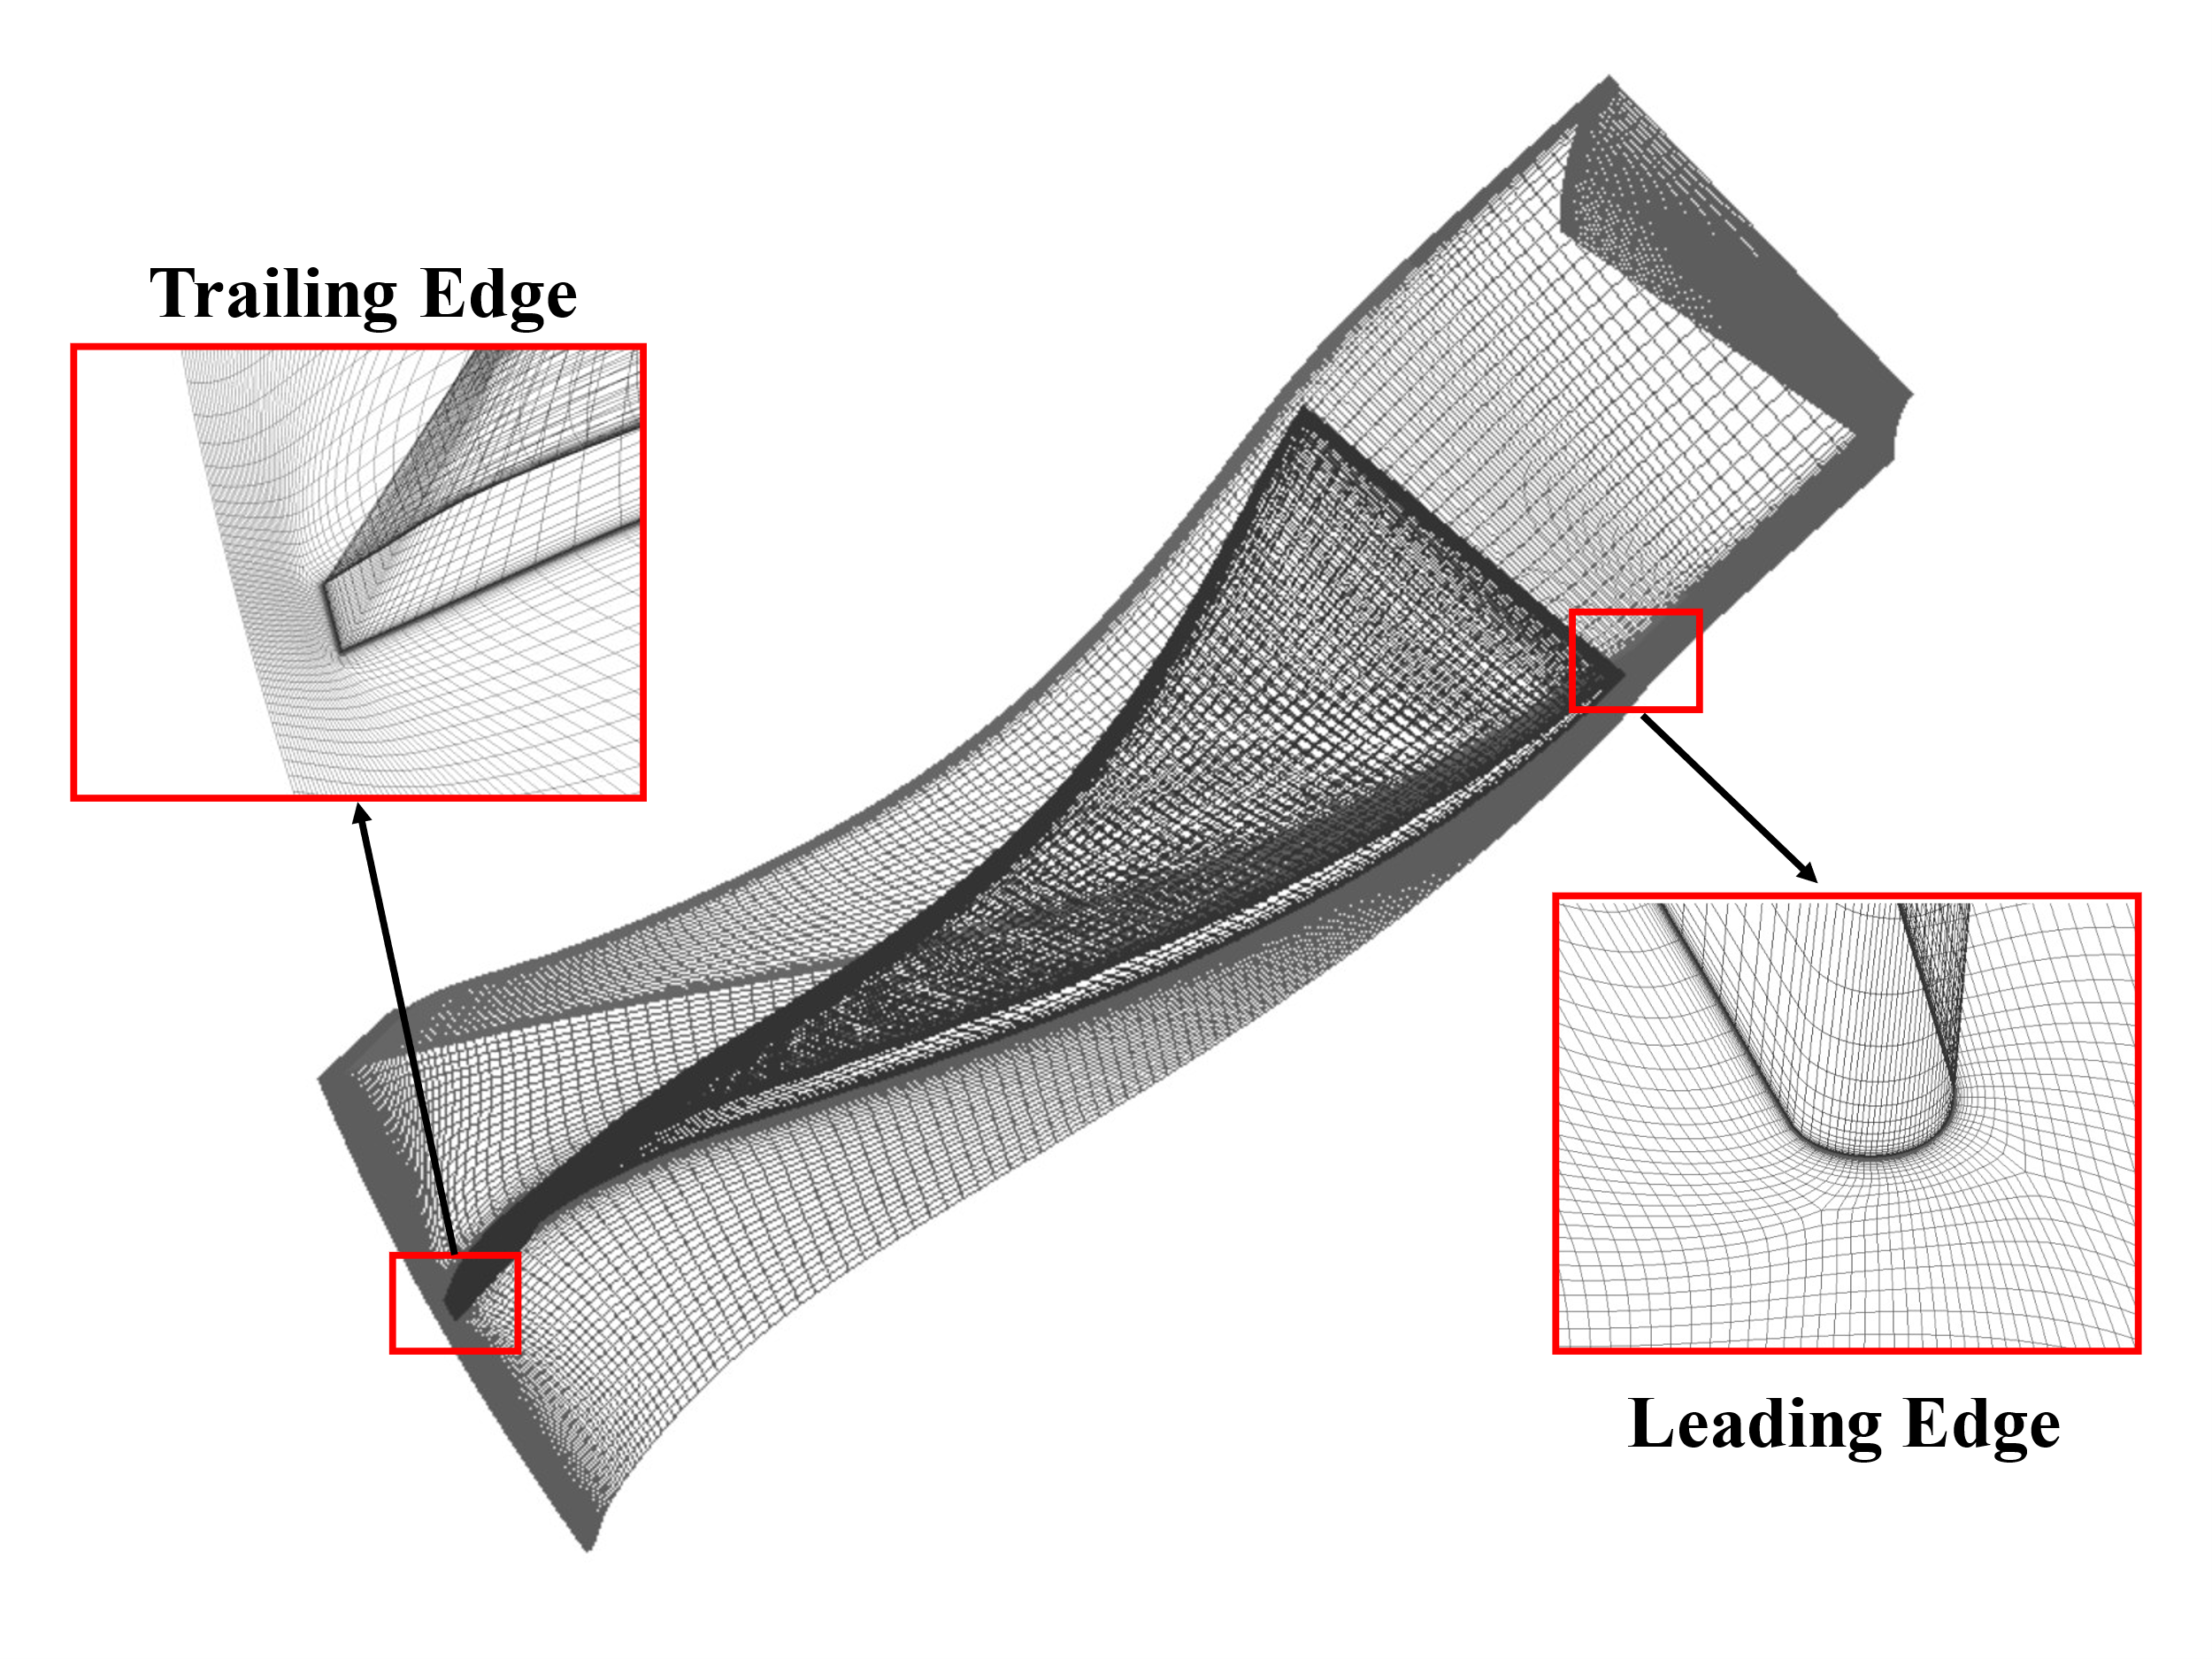
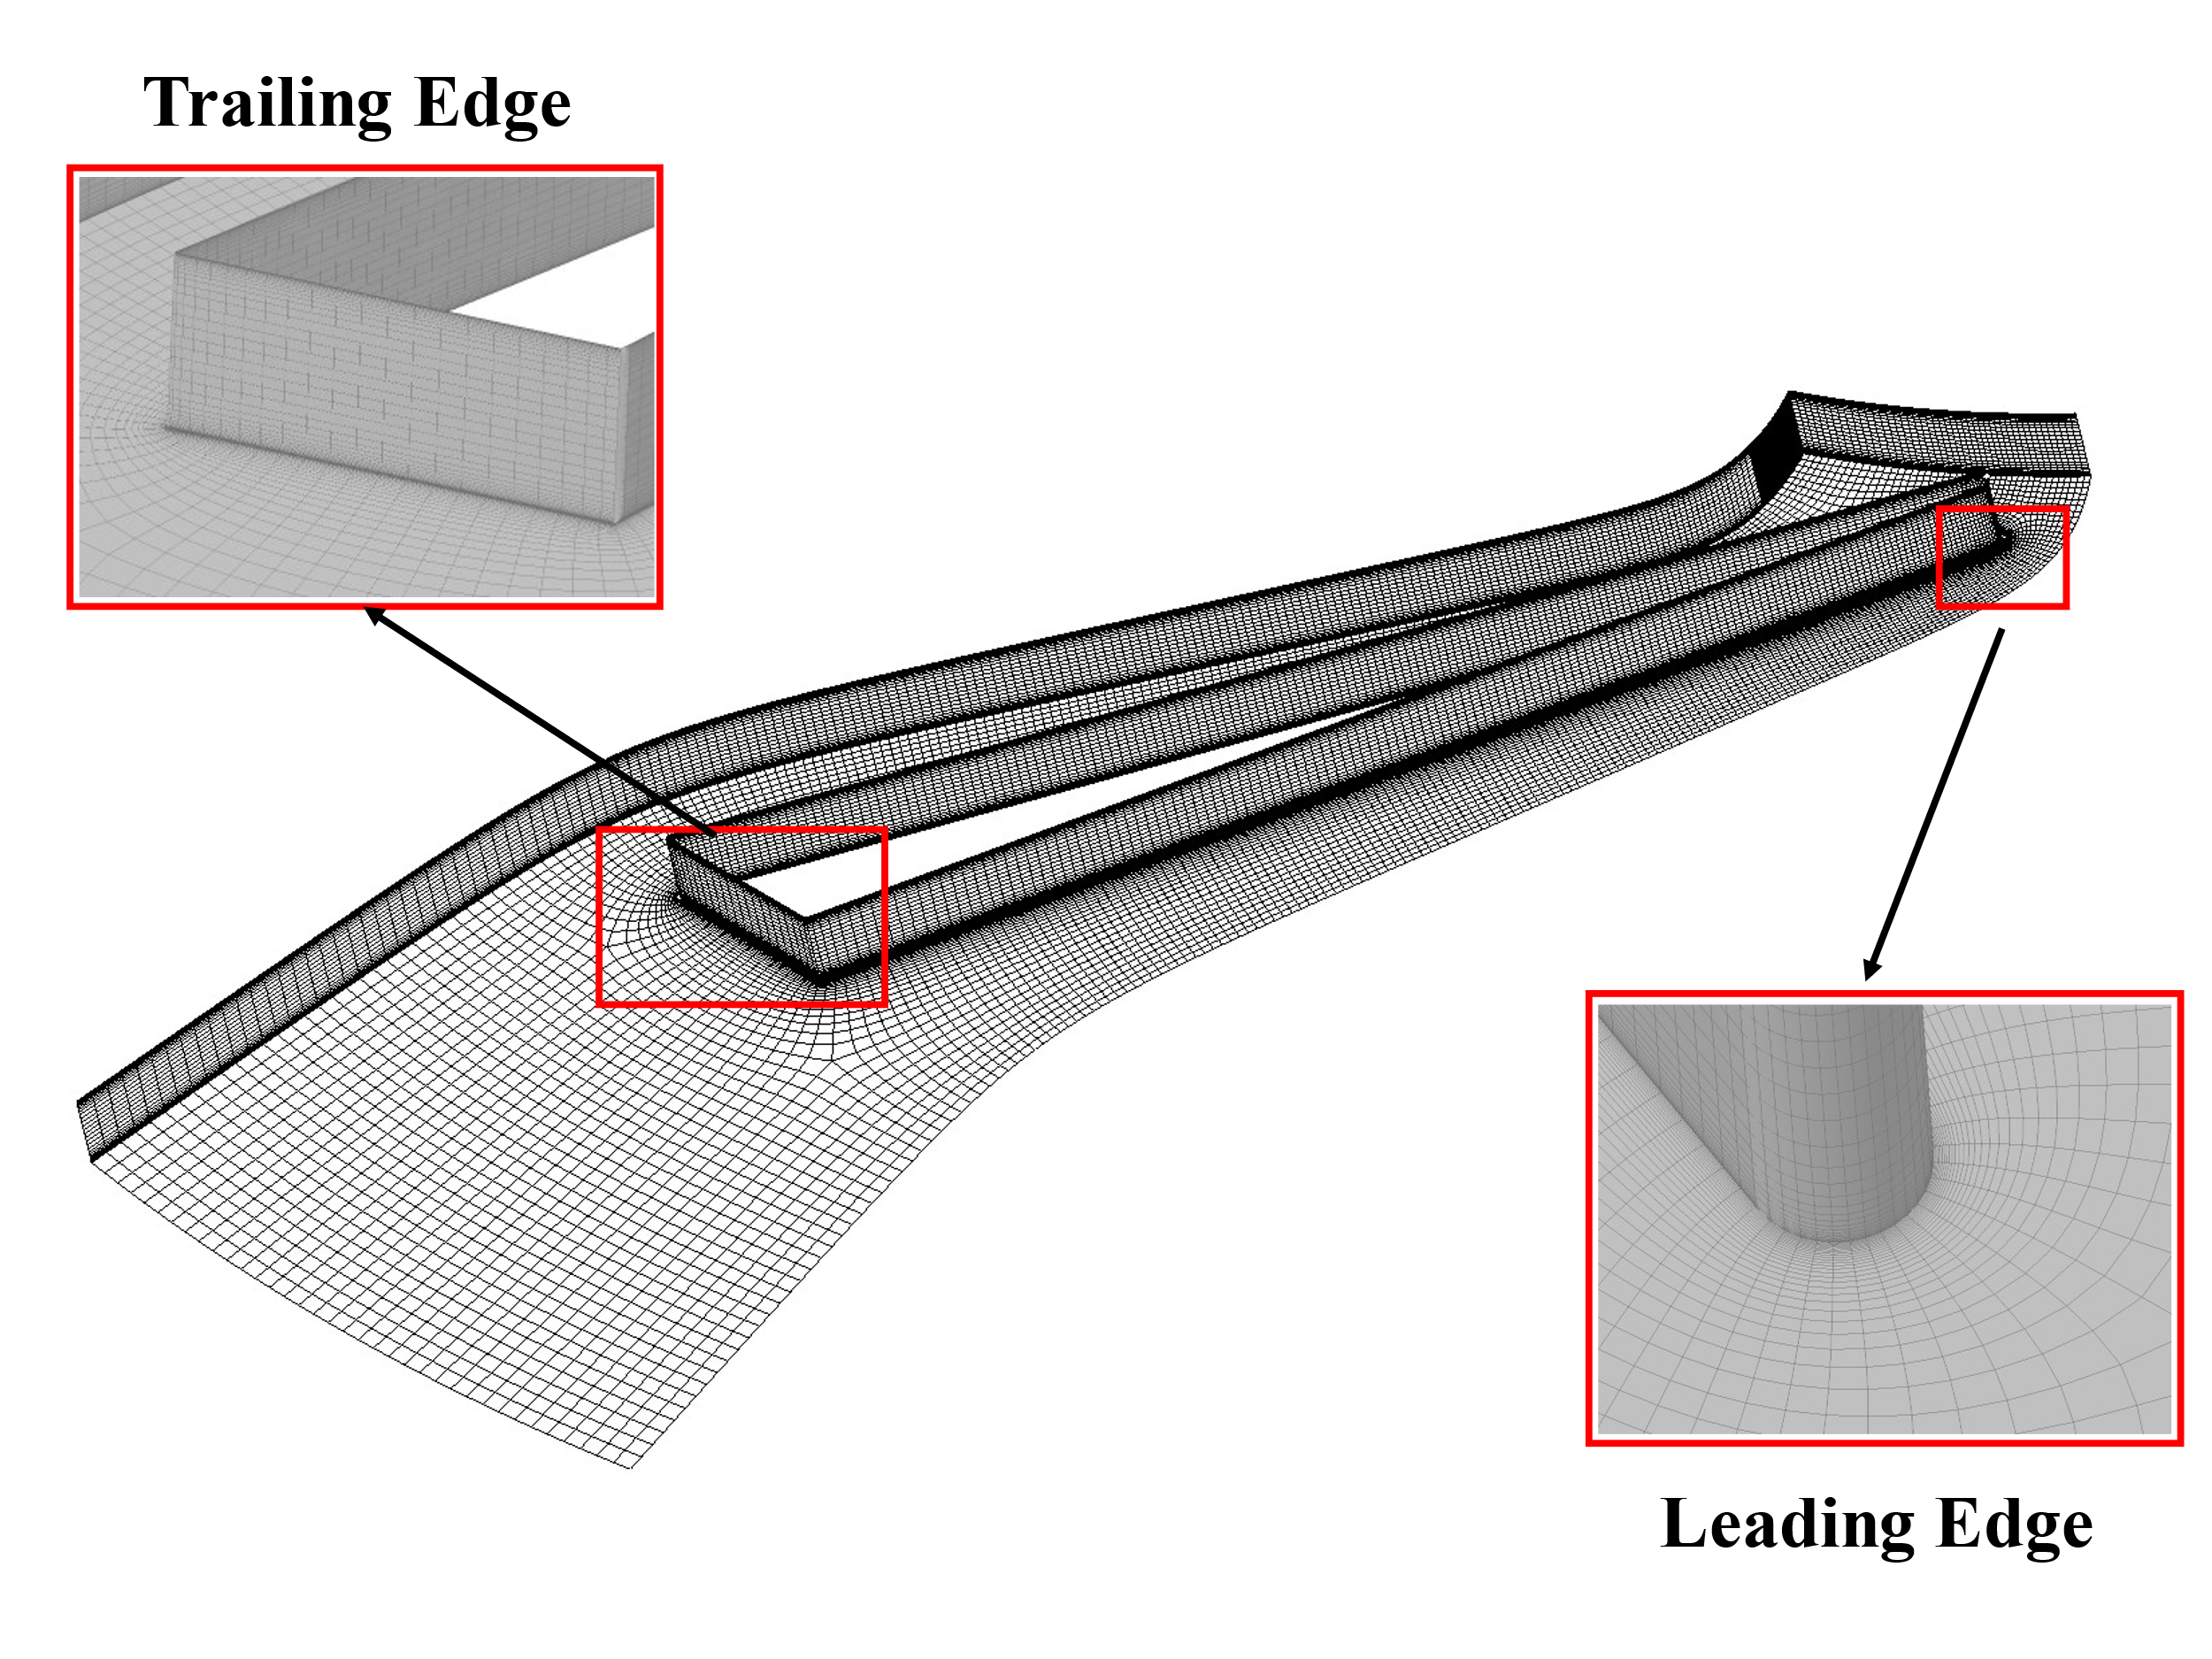
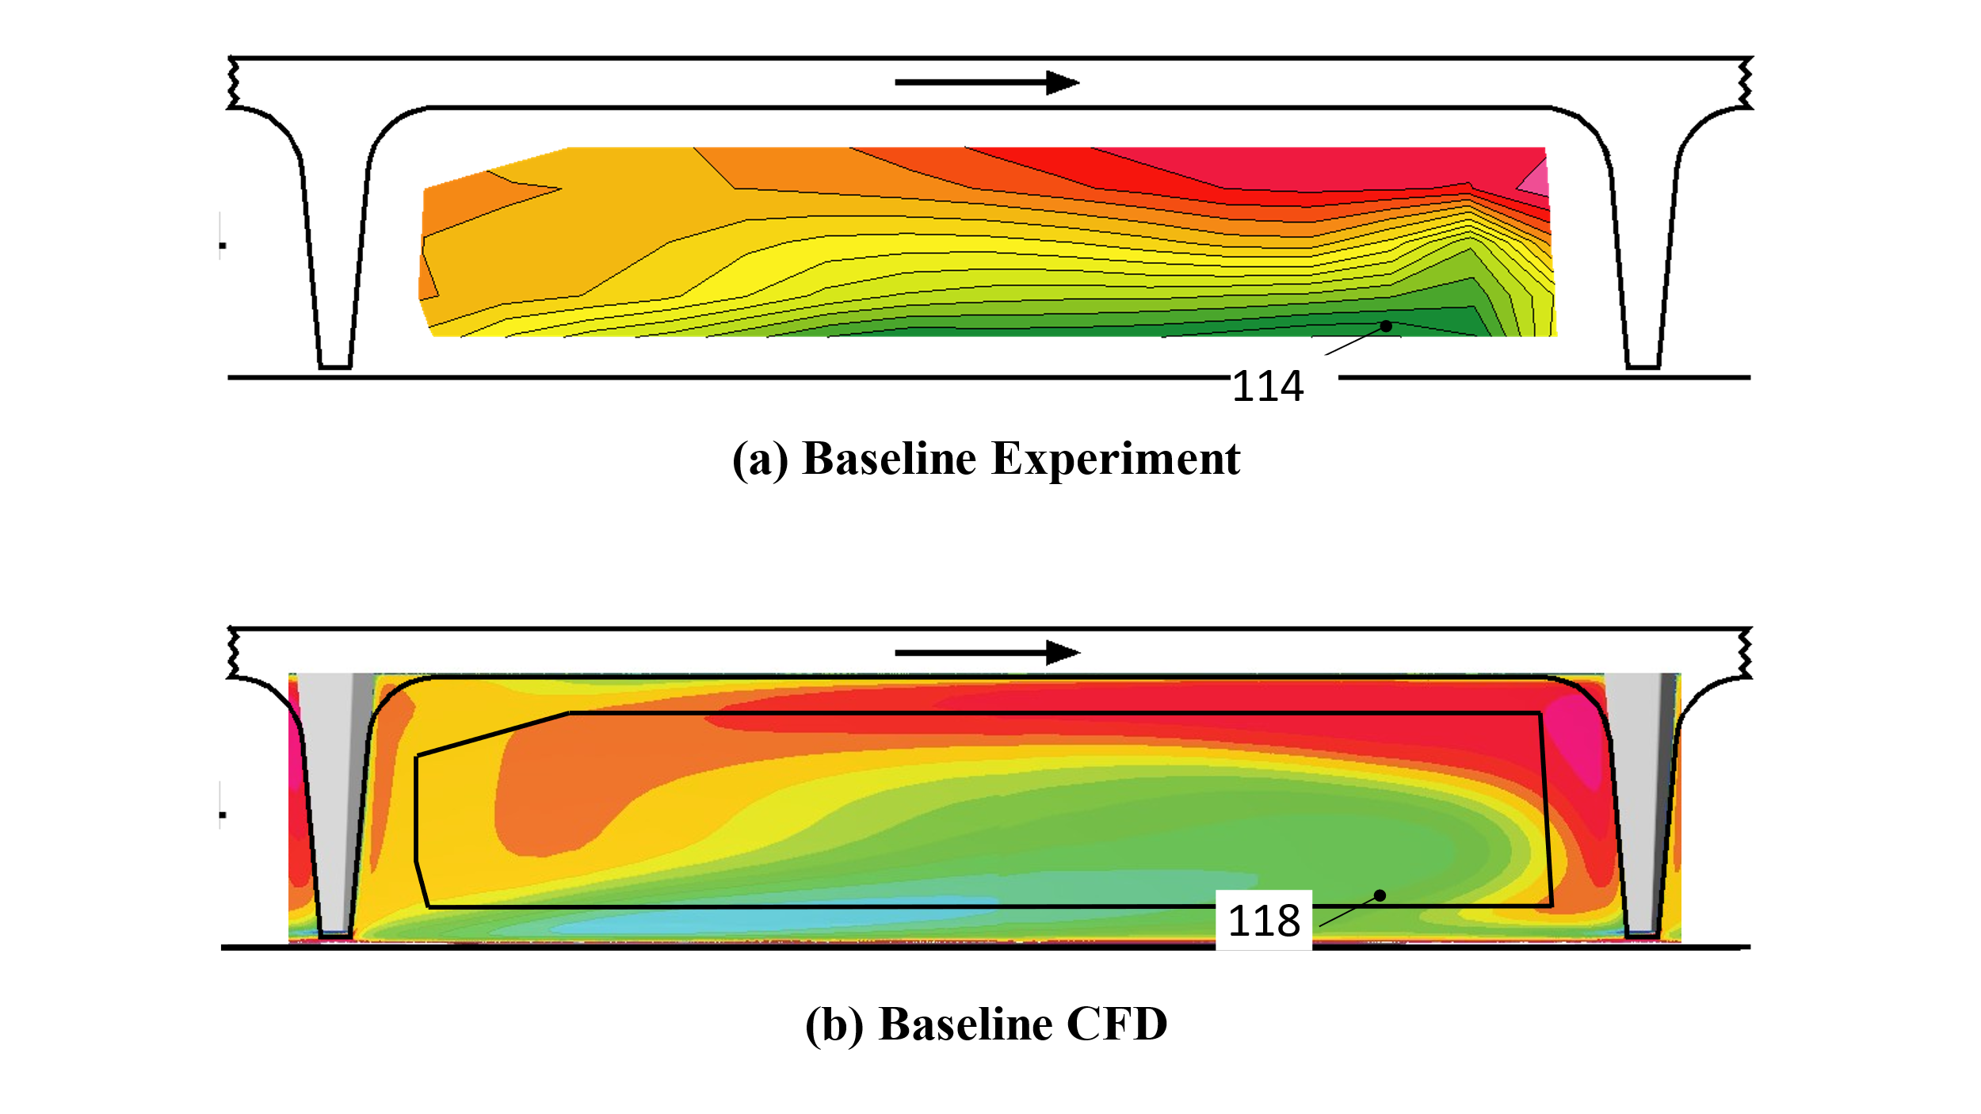
计算模型验证
网格验证结果

Slide 4
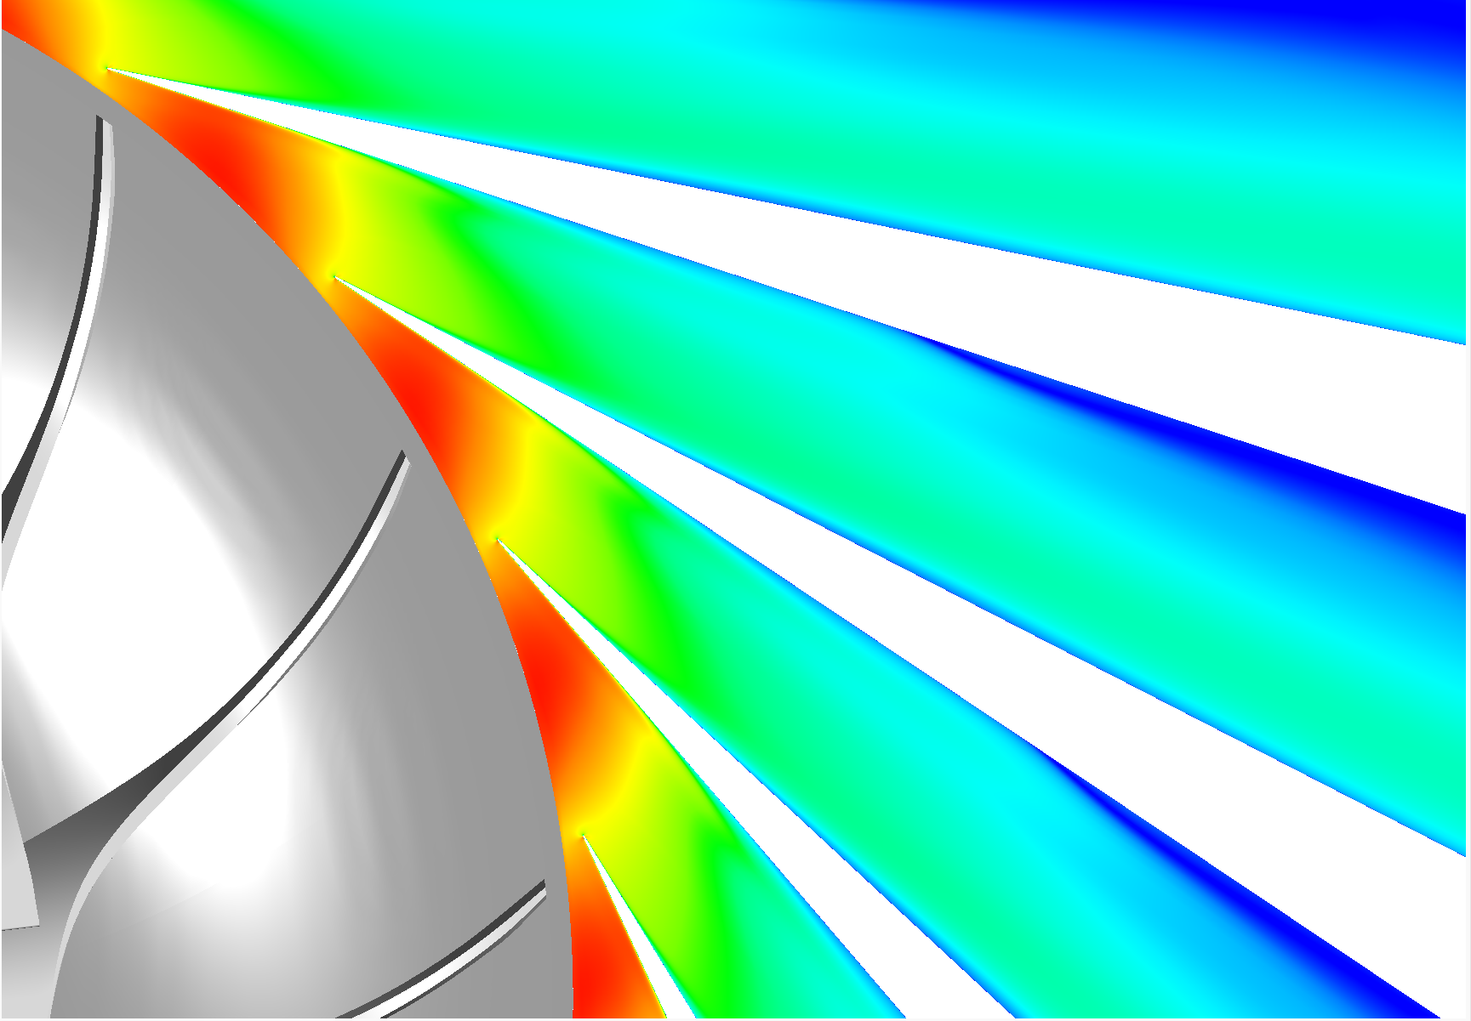
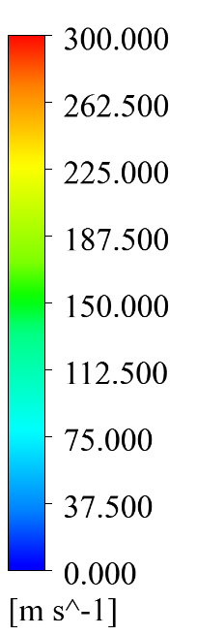
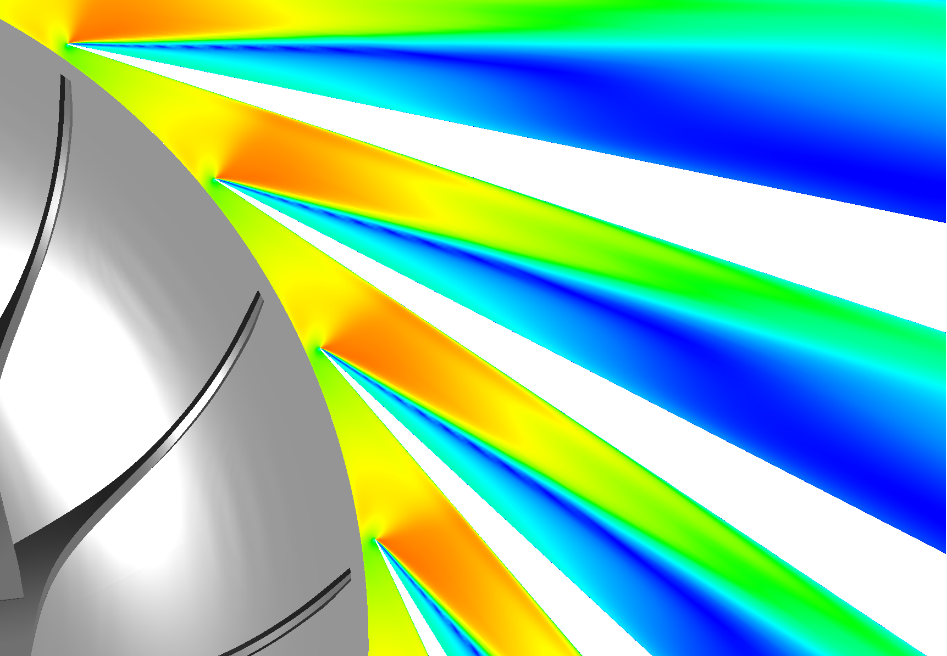
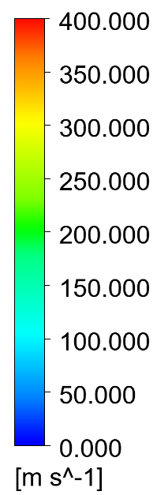
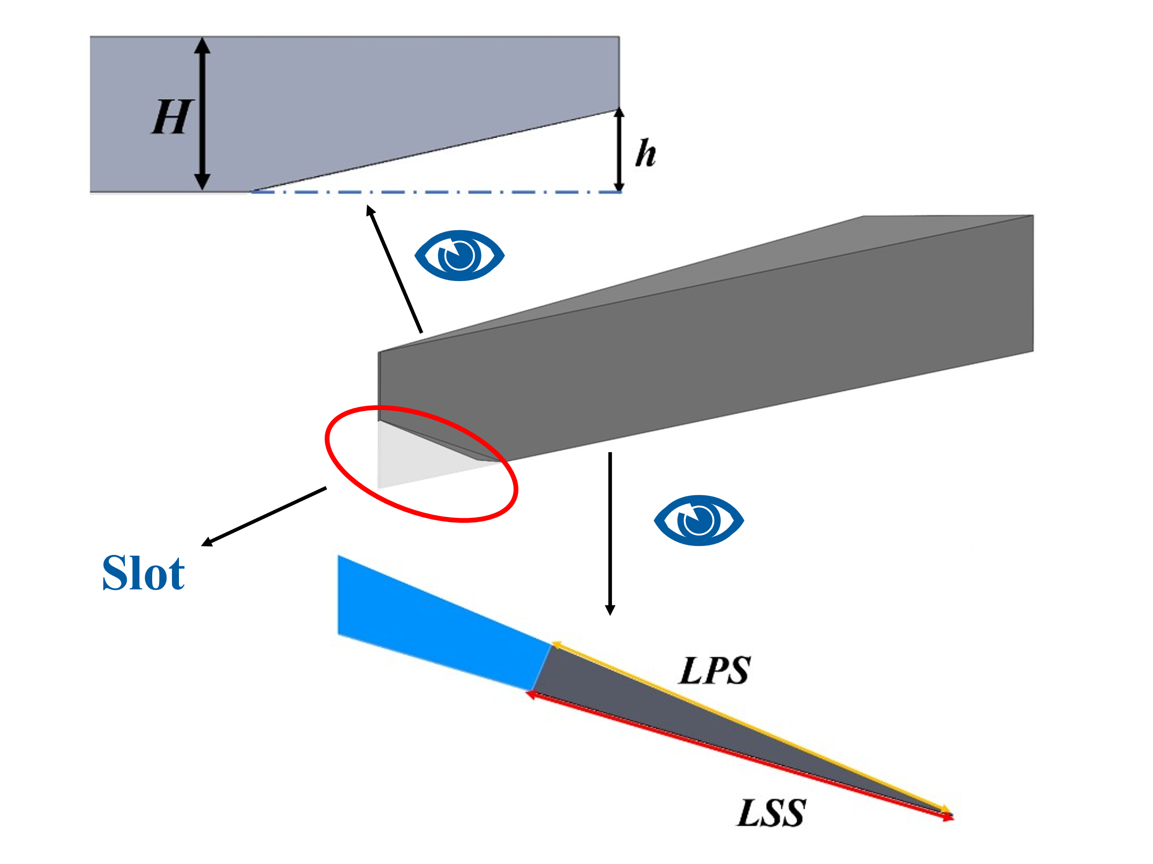

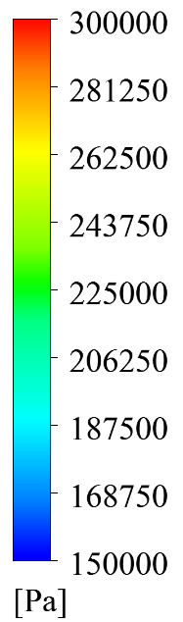
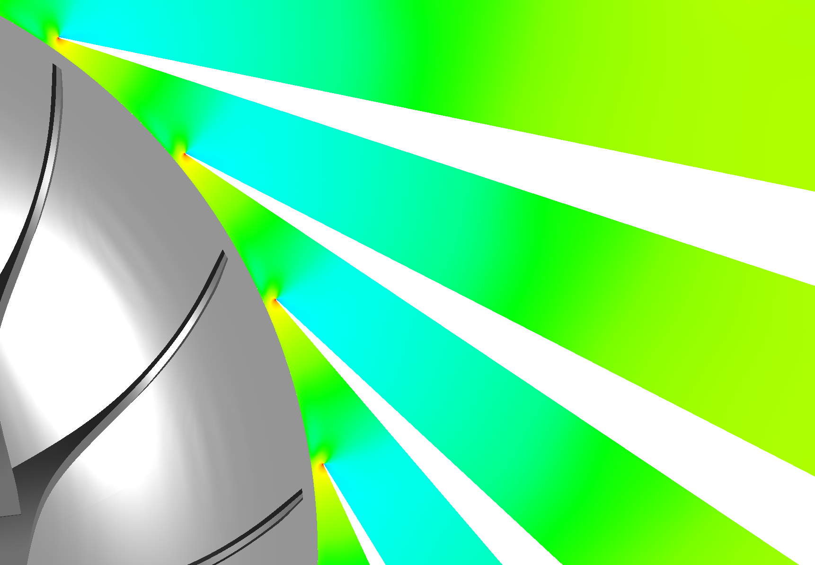
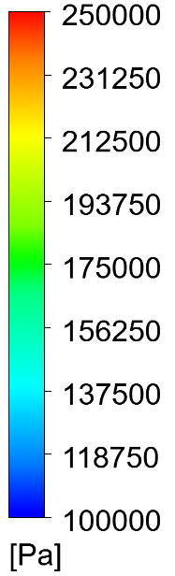
角区阻塞与槽模型的提出
左侧为近喘振和堵塞工况下5%叶高处的流动特征。两种工况均由扩散器进口低能流体堆积引起，导致流道收缩与阻塞。
近喘振时，半无叶区对面的压力面压力显著高于吸力面，速度较低；近堵塞时相反。这种压力和速度的不对称分布导致流动恶化。
Velocity Contour of Baseline: (a) Near-Surge Condition; (b) Near-Choke Condition
提出了一种三角槽结构优化方案如上图所示，能将扩散器一侧的高能流体通过压差形成定向射流，以驱散积聚在对侧的低能流体，缓解进口周向速度和压力分布的不均匀性
Pressure Contour of Baseline: (a) Near-Surge Condition; (b) Near-Choke Condition

Slide 5
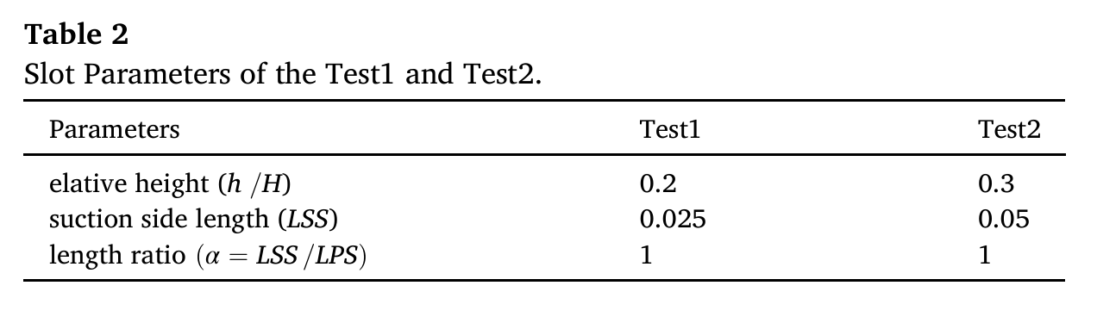
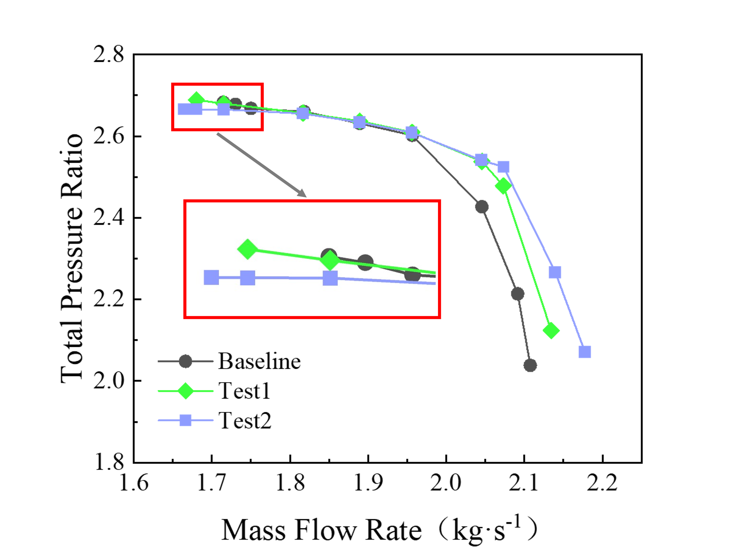
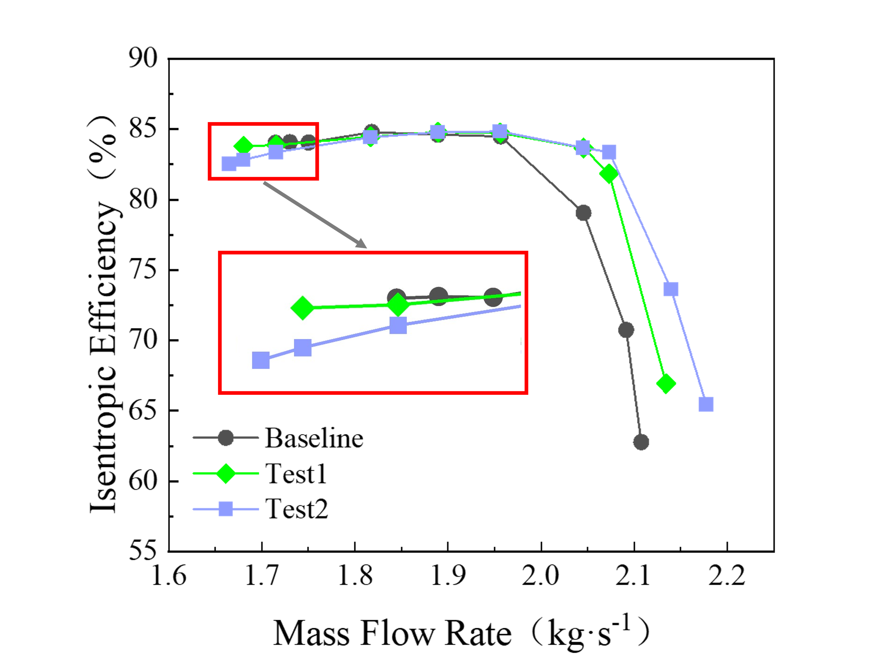
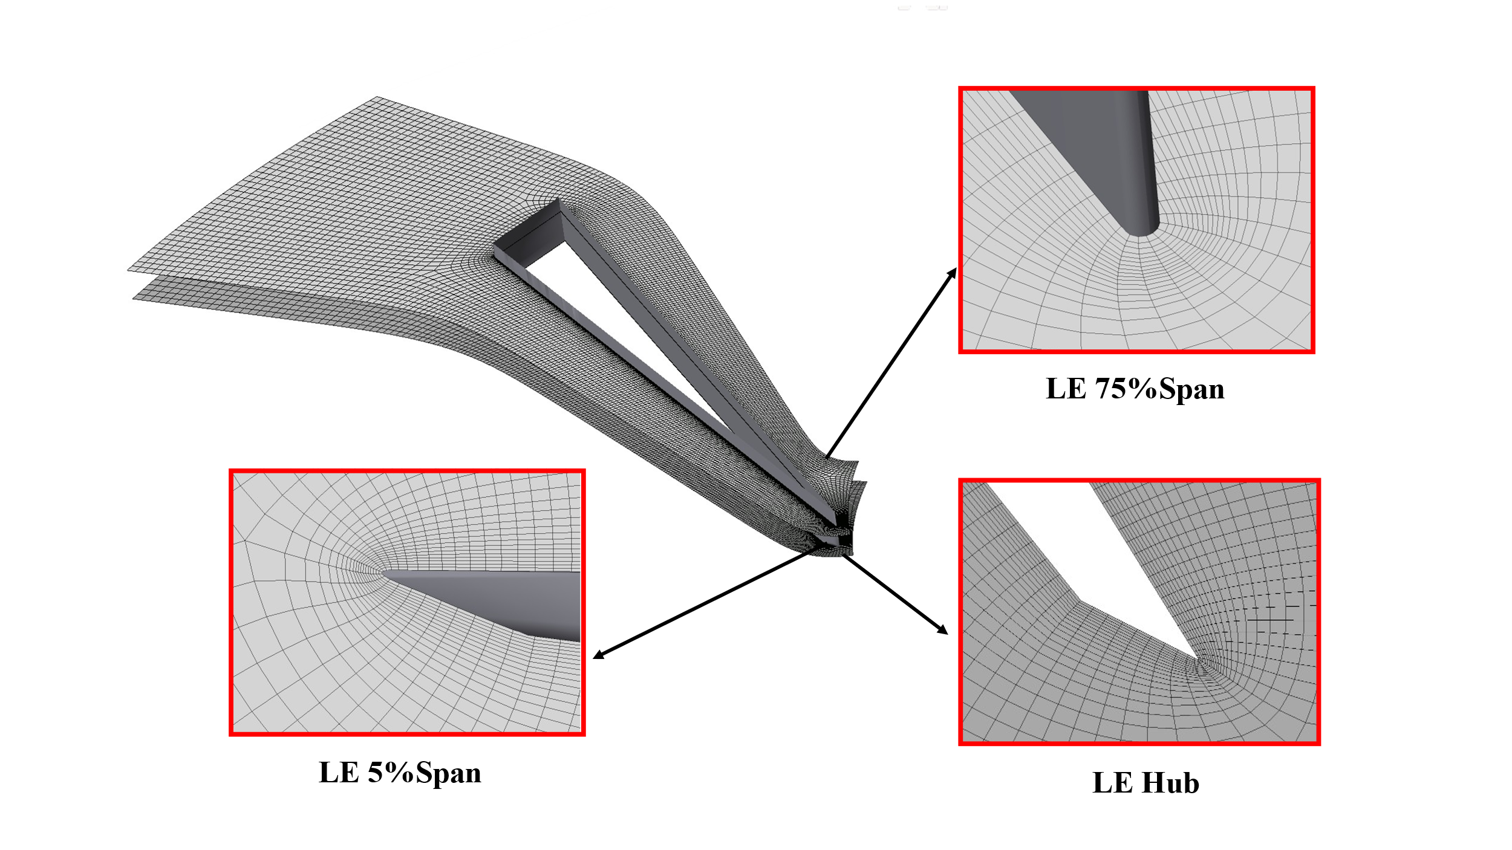
三角槽效果的验证
选取了两种参数的槽模型，参数如上表所示。网格示意图如下图所示
Test1采用相对高度较大、吸力侧开口较长的设计，Test2更为紧凑。
叶尖槽虽能增强流动稳定性，但会引入额外泄漏损失。如上图，Test1提高了压比，但对稳定范围的扩展有限；Test2显著拓宽了稳定范围，却导致气动性能下降。这表明槽的几何参数对扩压器性能影响显著，精确优化对综合性能提升至关重要。

Slide 6
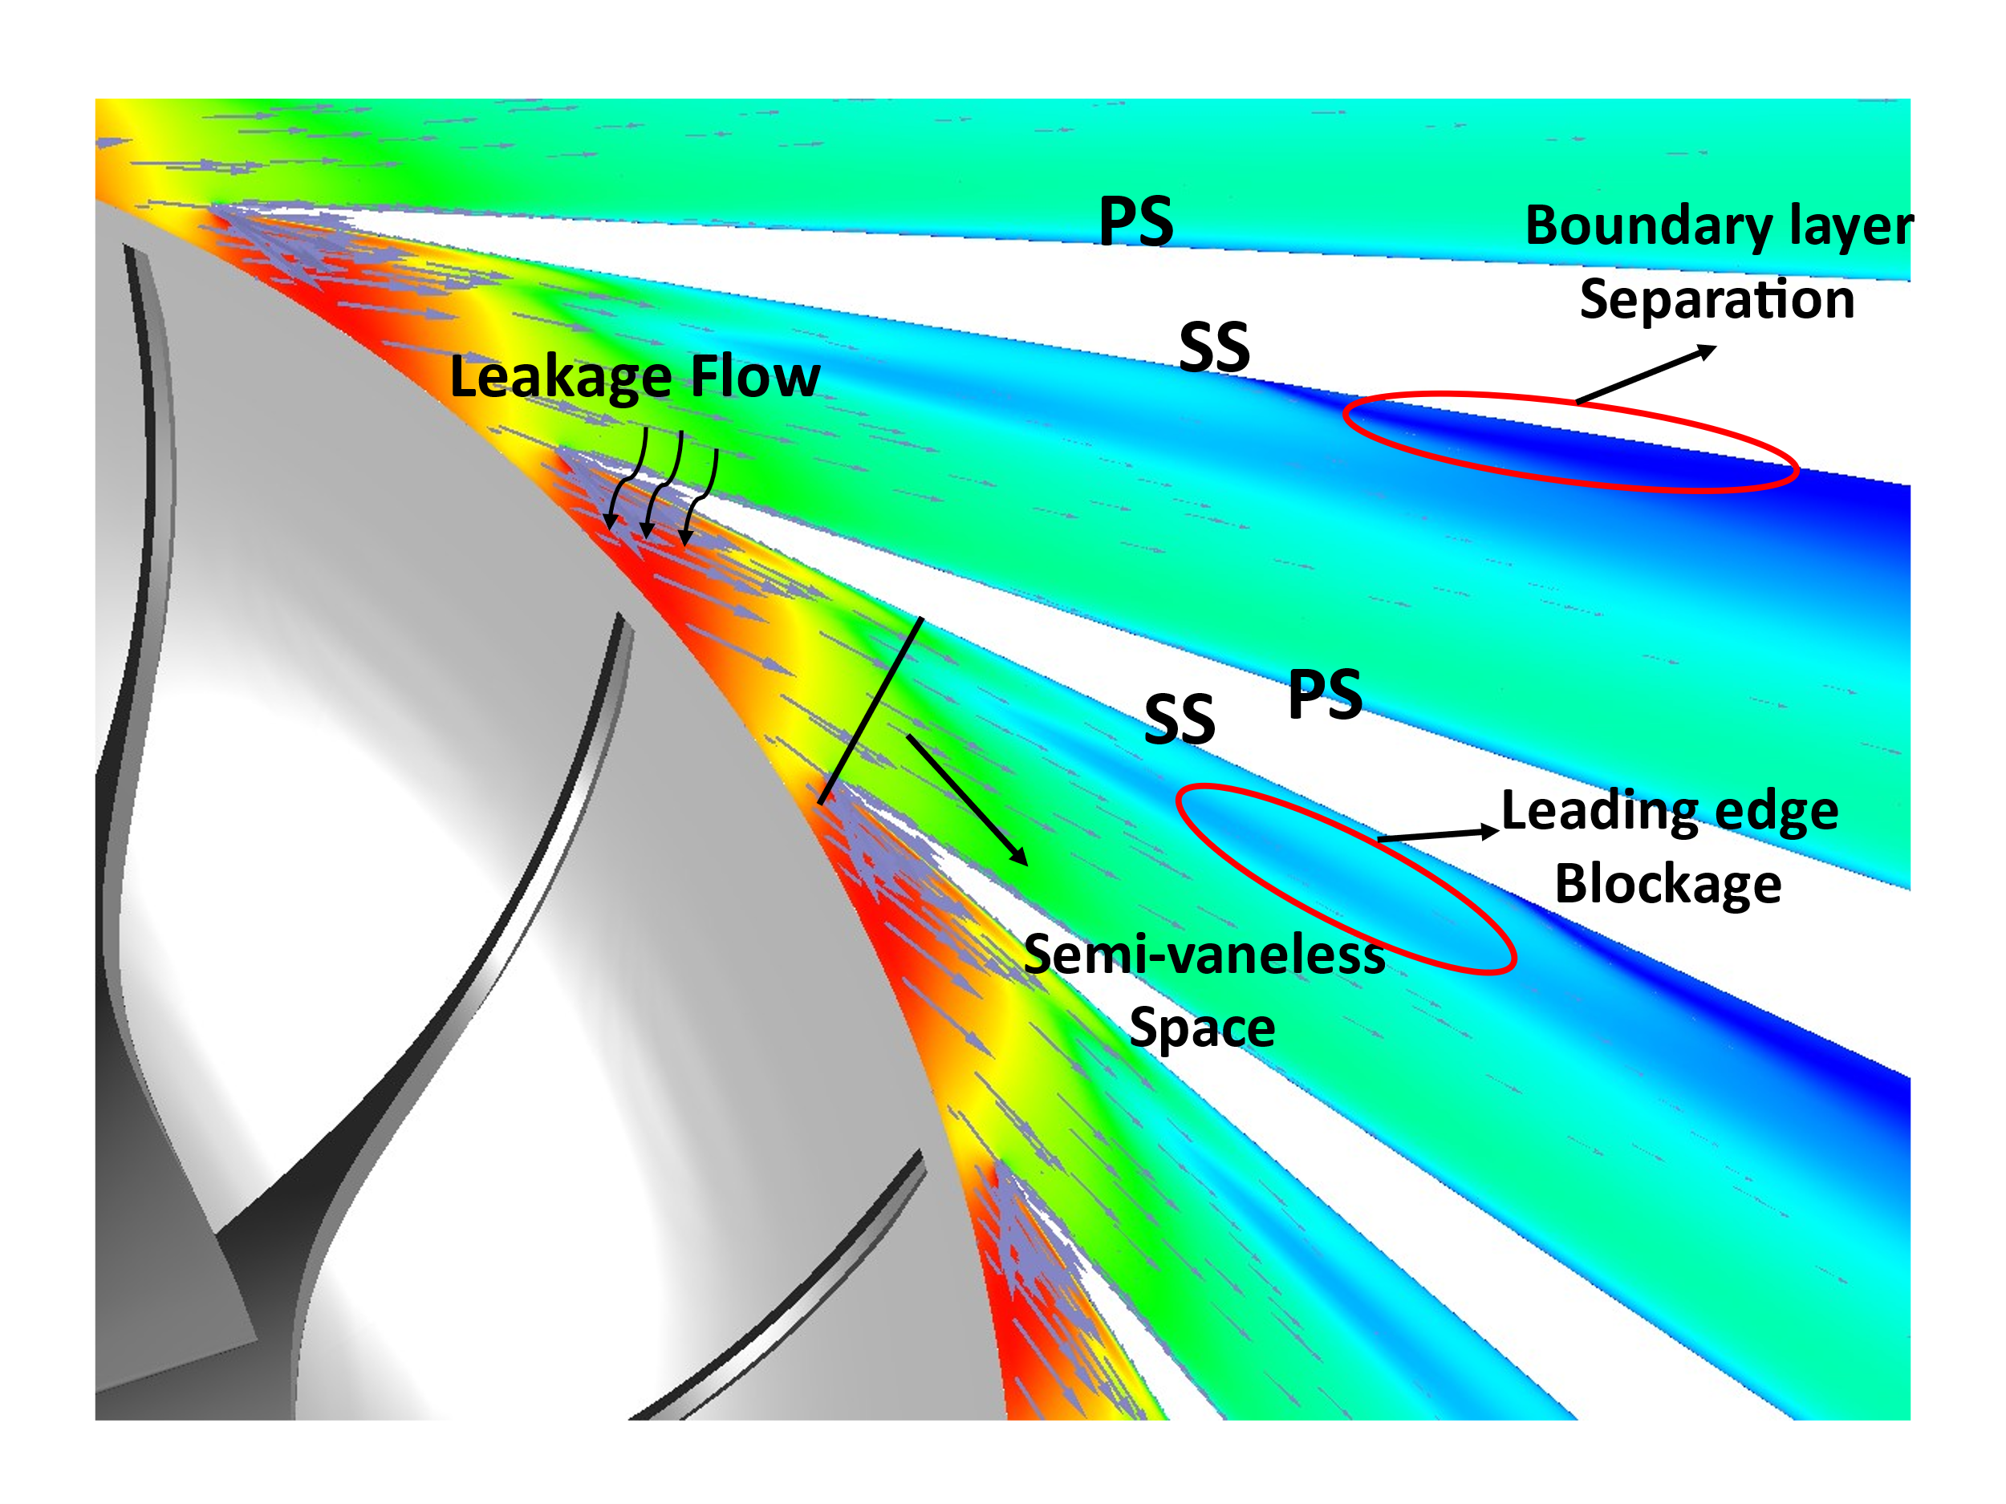
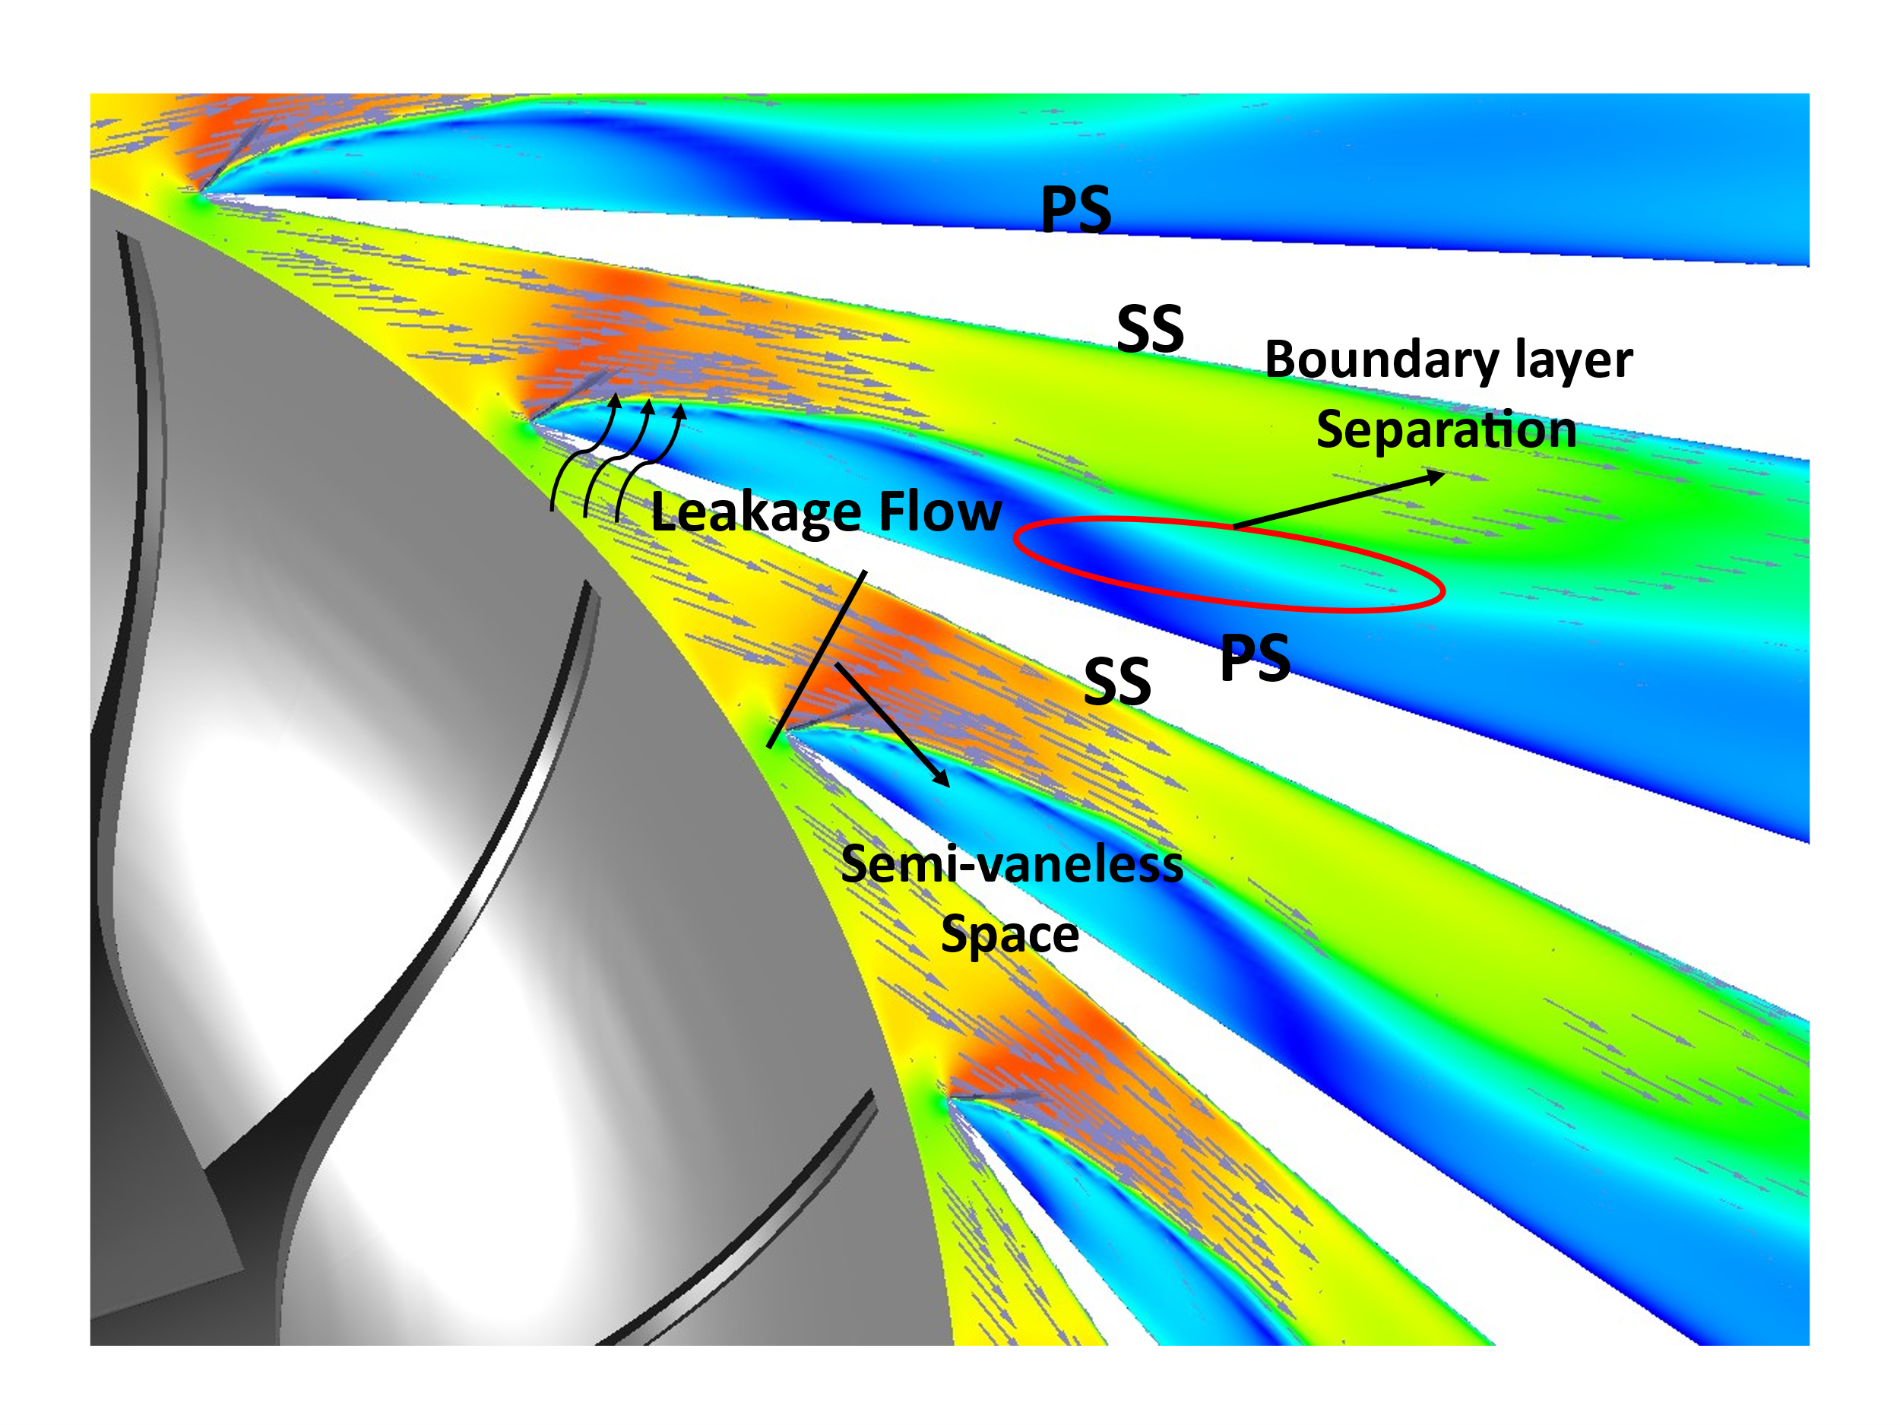
优化流场分析
Blockage评判
喘振和堵塞均由扩散器进口低能流体积聚导致有效流通面积减小所致。增强压气机稳定裕度的关键在于缓解流动堵塞。
引入堵塞因子作为评估参数，以准确反映流道健康状态，为结构优化提供量化依据。
上图为Test1槽在5% Span速度分布。近喘振时，高能流体从压力侧流向吸力侧，减薄吸力面边界层并抑制分离，但开槽导致前缘增厚，在通道中部造成局部堵塞。近堵塞时高速流体从吸力侧流向压力侧，清除压力侧角区的低能流体，减小回流区，改善流动结构。

Slide 7
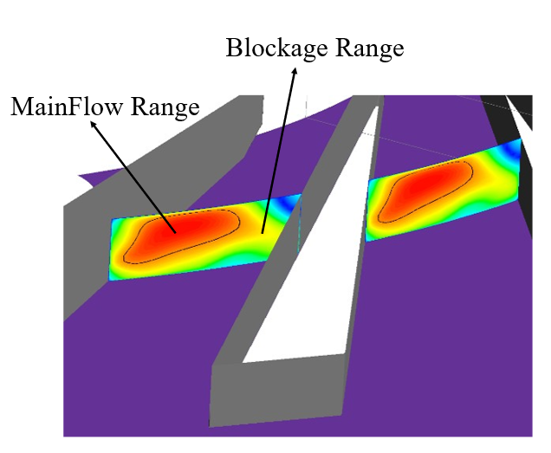
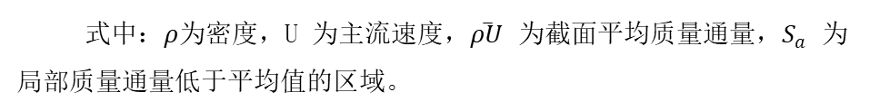
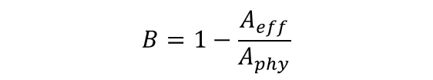
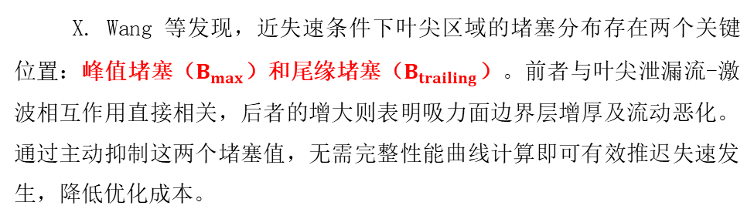
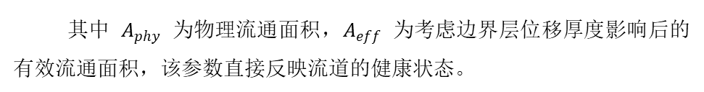
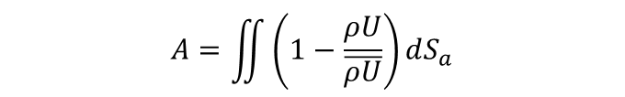

Blockage阻塞因子
X. Wang 等发现，近失速条件下叶尖区域的堵塞分布存在两个关键位置：峰值堵塞（$B_{max}$）和尾缘堵塞（$B_{trailing}$）。前者与叶尖泄漏流‑激波相互作用直接相关，后者的增大则表明吸力面边界层增厚及流动恶化。通过主动抑制这两个堵塞值，无需完整性能曲线计算即可有效推迟失速发生，降低优化成本。
$$B=1−\frac{A_{eff}}{A_{phy}}$$
其中 $A_{phy}$ 为物理流通面积，$A_{eff}$ 为考虑边界层位移厚度影响后的有效流通面积，该参数直接反映流道的健康状态。
$$B=\frac{A}{S}$$
$$A=\iint{\left(1−\frac{ρU}{\overline{ρU}}\right)dS_{a}}$$
式中：$ρ$为密度，U 为主流速度，$\overset{‾}{ρU}$ 为截面平均质量通量，$S_{a}$ 为局部质量通量低于平均值的区域。
Schematic of Blockage Region for Test1

Slide 8
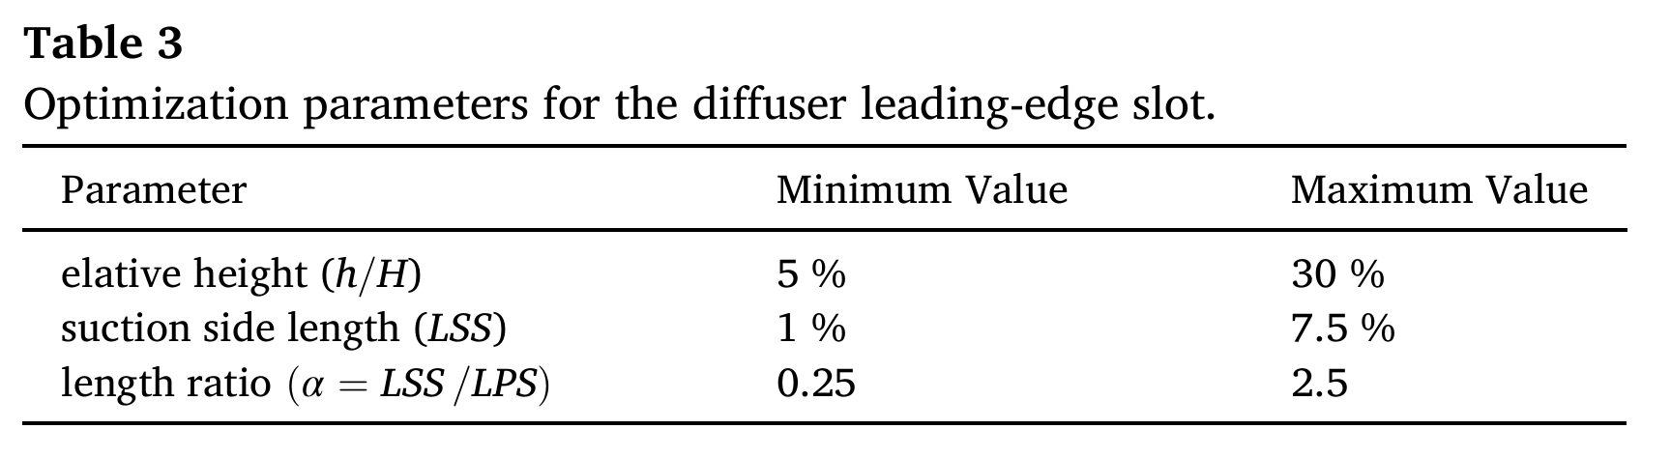
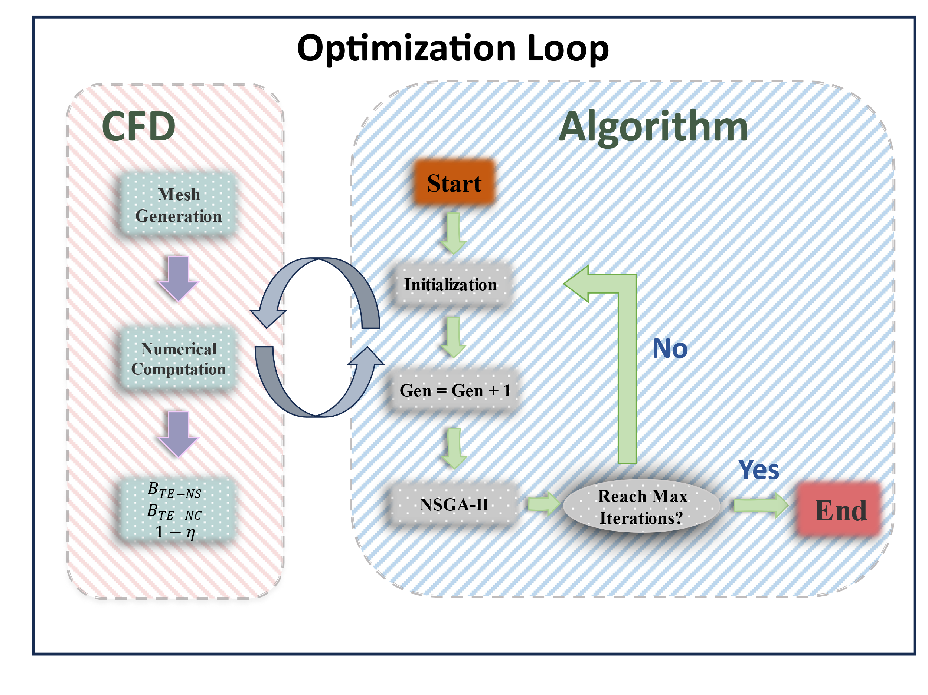
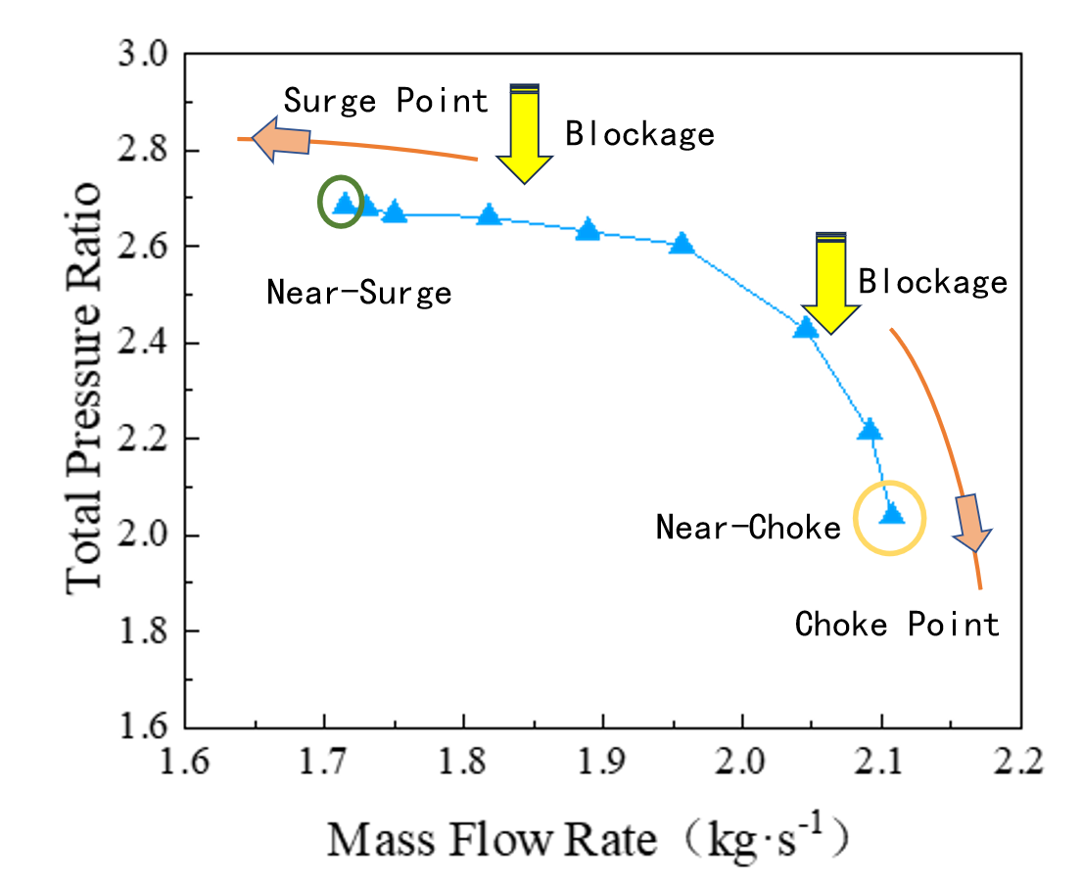

优化目标与方法
优化策略基于扩压器性能曲线上的两个特征工况点：近喘振点（m₁）和近堵塞点（m₂）。方法是在这两个工况下计算扩压器叶片出口处的堵塞因子，评估其与失速边界的接近程度。堵塞因子越低，表明该工况点离失速起始越远；越高则越接近失速状态。
优化流程图如上图所示，优化目标可表示为最小化以下目标函数向量：
$$min\left[B_{NS},B_{NC},1−η\right]$$

Slide 9
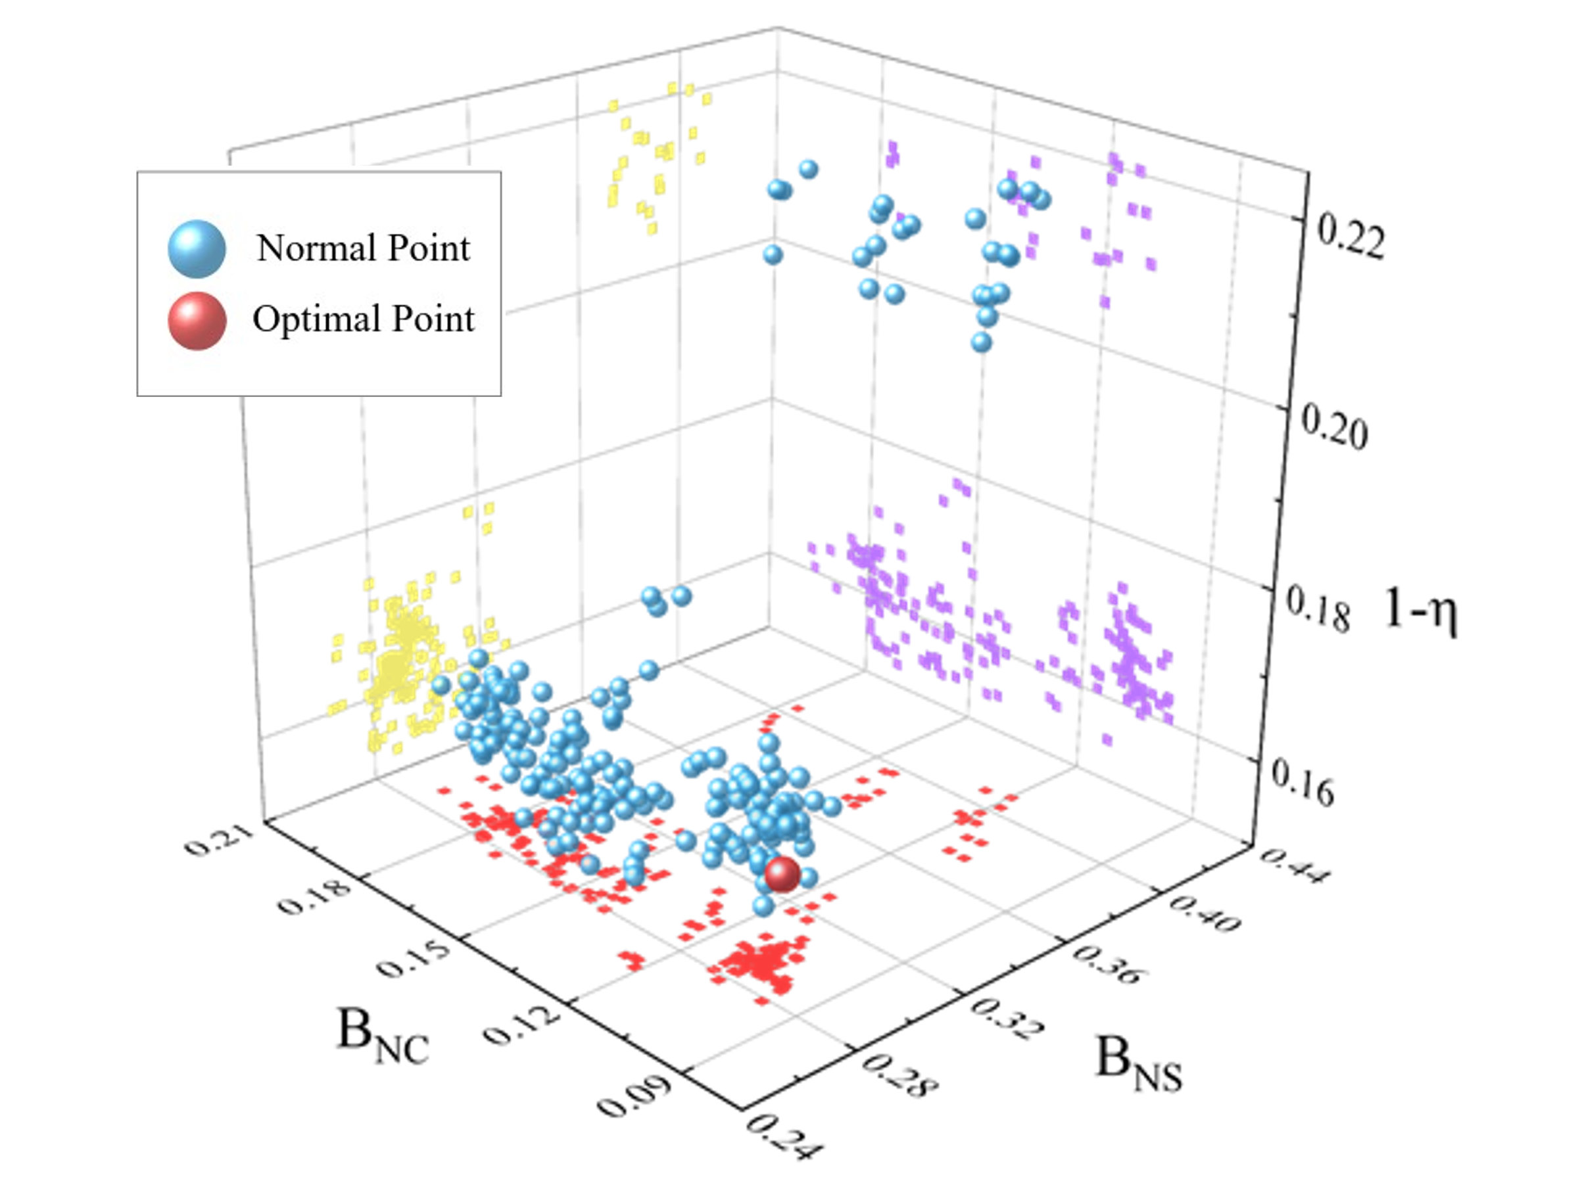
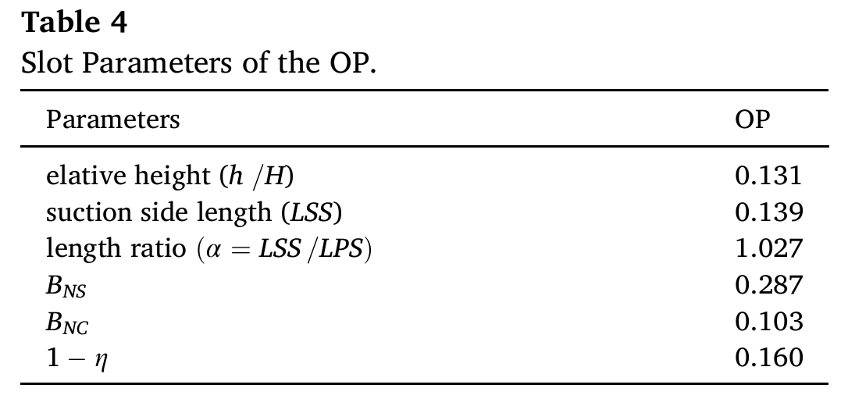
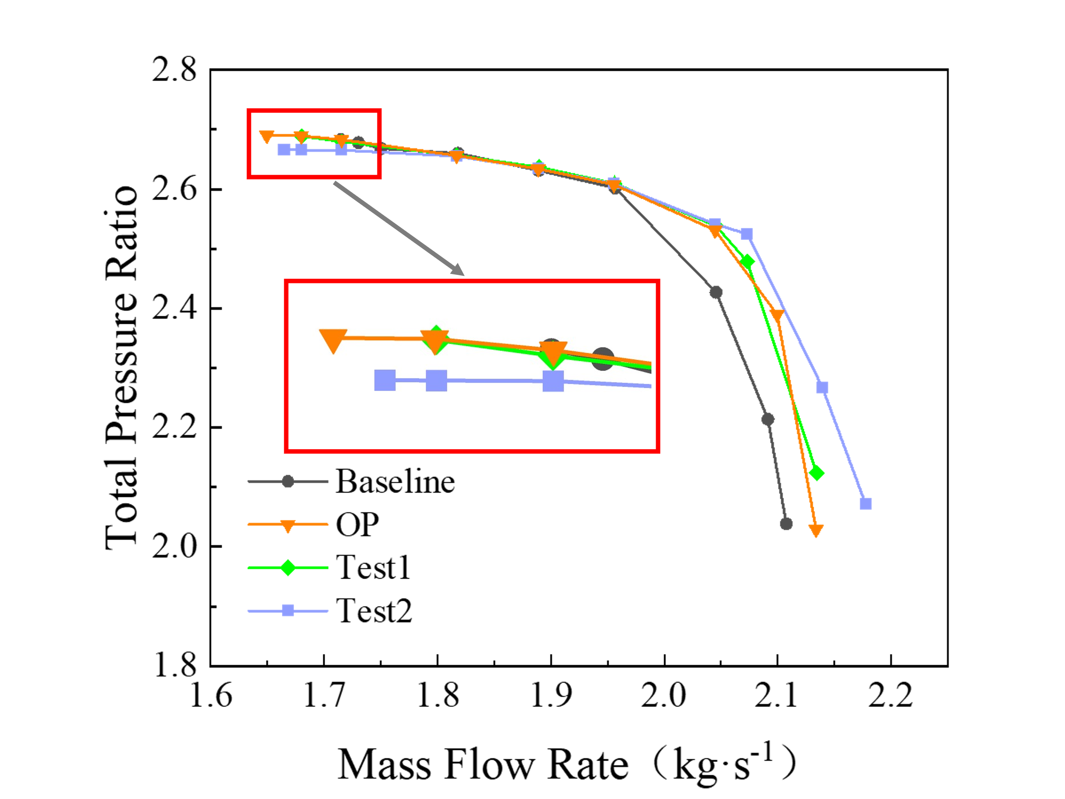
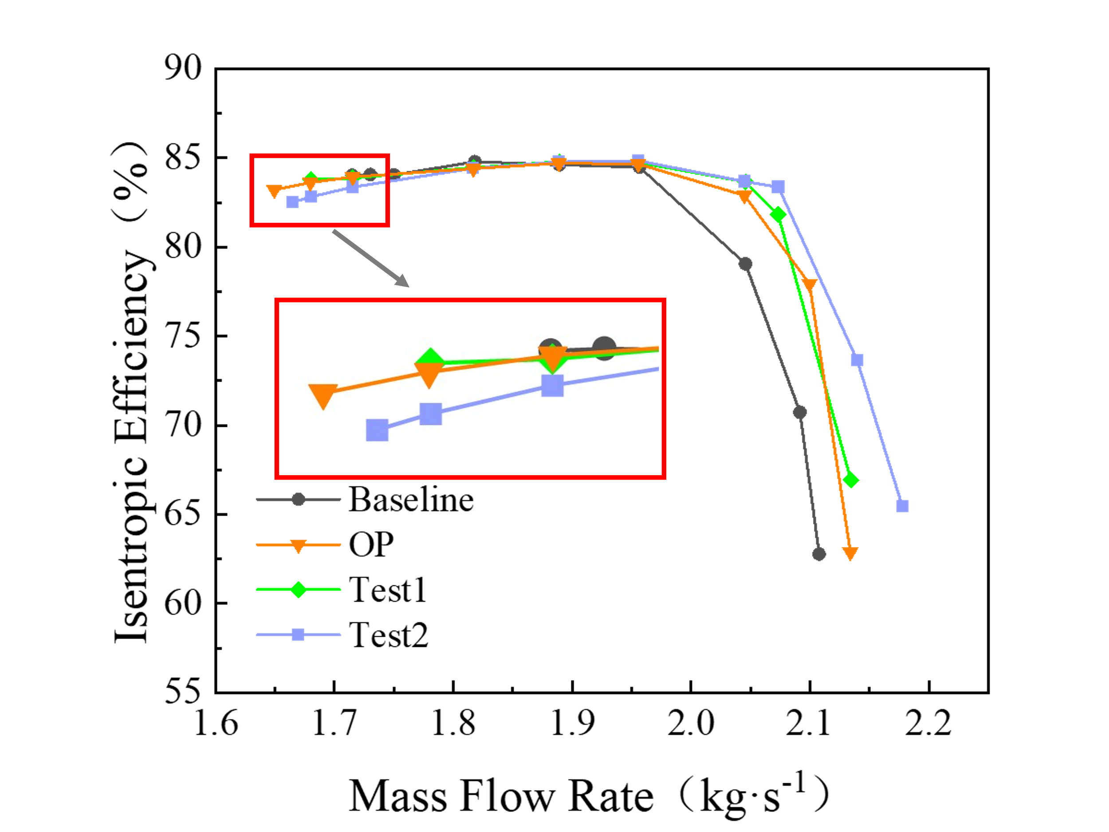
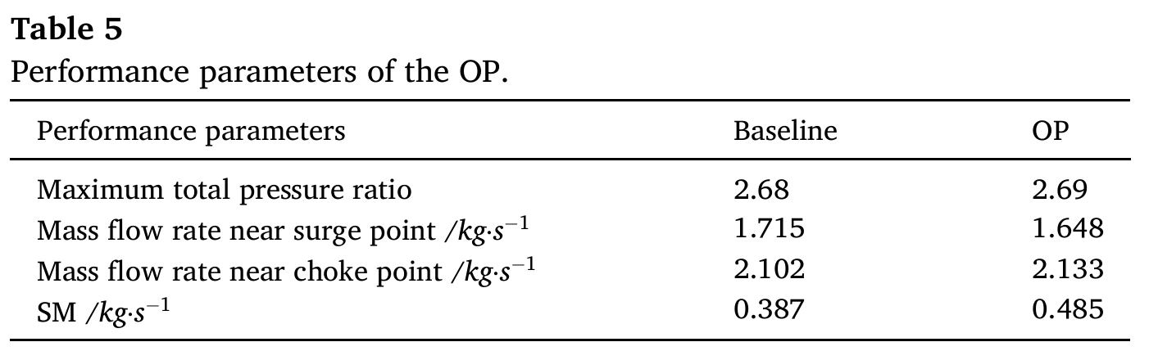
优化结果
气动性能：最高压比从2.68提升至2.69。
稳定裕度：喘振点从1.715降至1.648，堵塞点从2.102升至2.133，稳定工作范围宽度相比原始扩压器提升了25.3%。
与原始三角槽结构Test1和Test2相比，经过结构优化的OP设计进一步提升了压气机的综合性能。

Slide 10
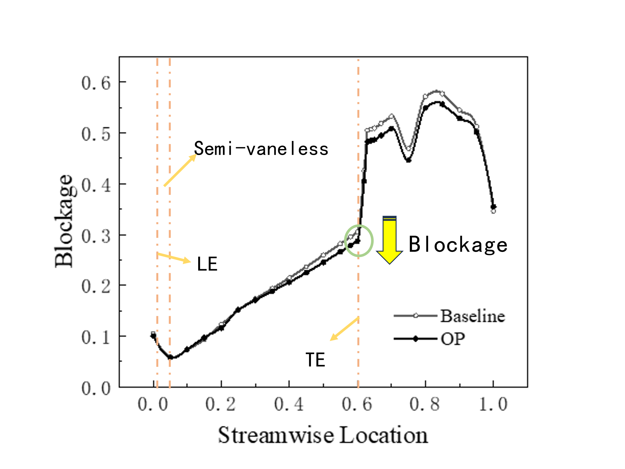
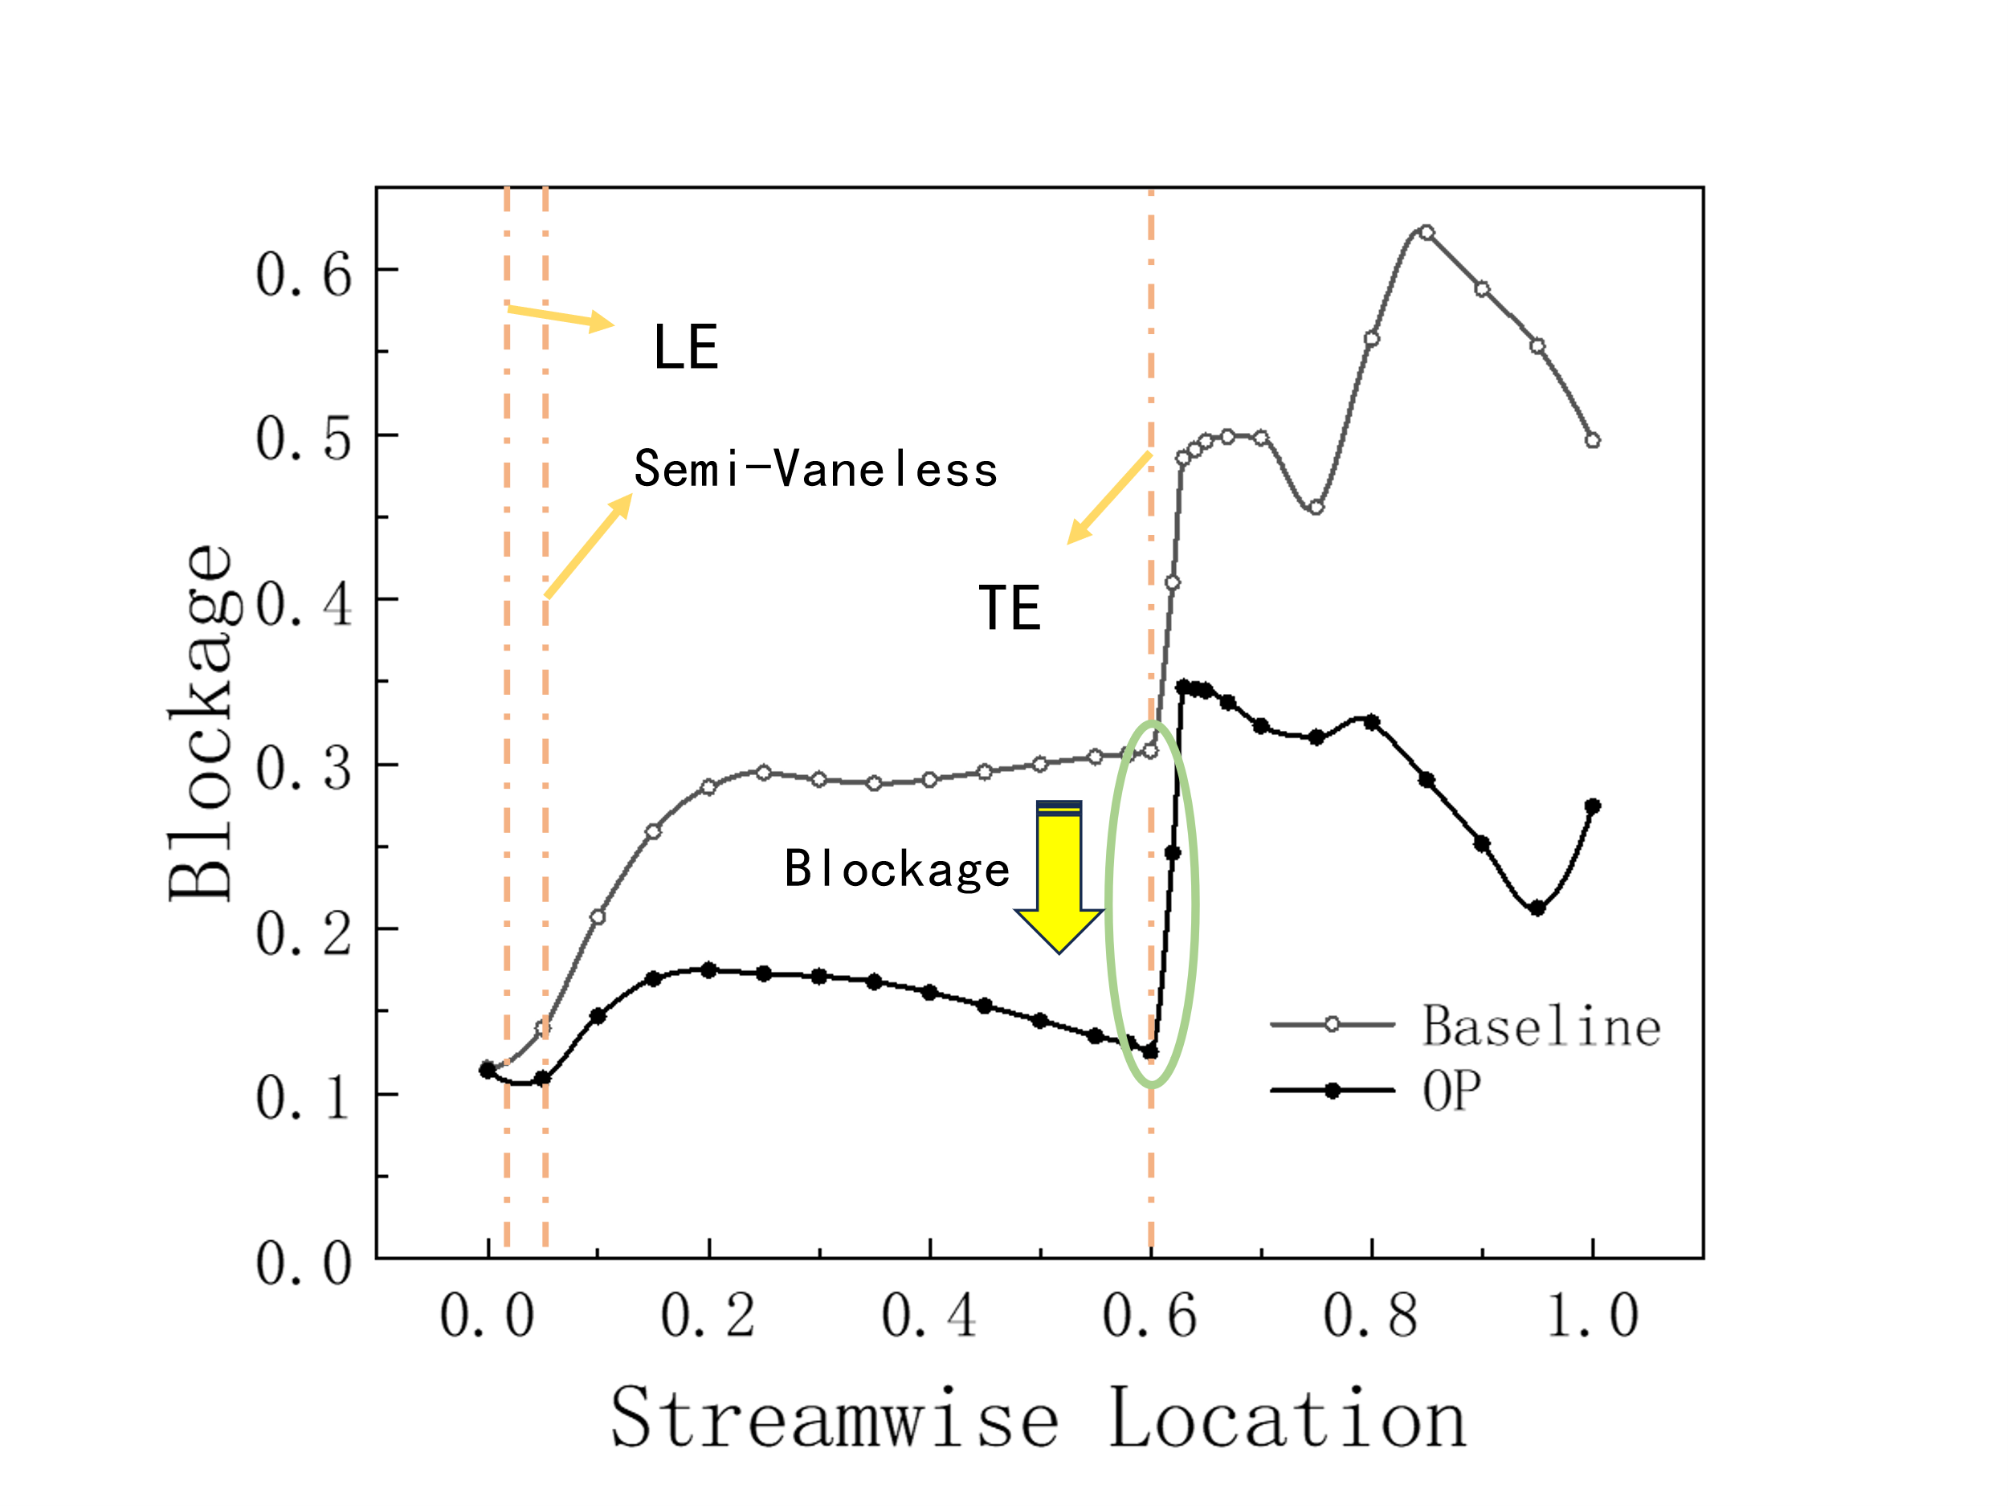
Blockage分析
Shroud
将扩压器TE流道分为四个区域
Injection代表槽道导致的惩罚项
探究三角槽射流对各区域阻塞的贡献
PS
Main
SS
Injection
Hub
由于三角槽阻碍前缘部分流体流动，在底部导致Blockage增加；在两种工况下，射流主要优化吸力面侧的流动；均改善主流流动。
在近喘振点与近阻塞点的Blockage均有所降低。
优化后的三角槽结构从流动机制上有效重构了端壁流动，抑制了角区的流动分离和低能流体积聚。这是稳定性显著提升的主要驱动因素。

Slide 11
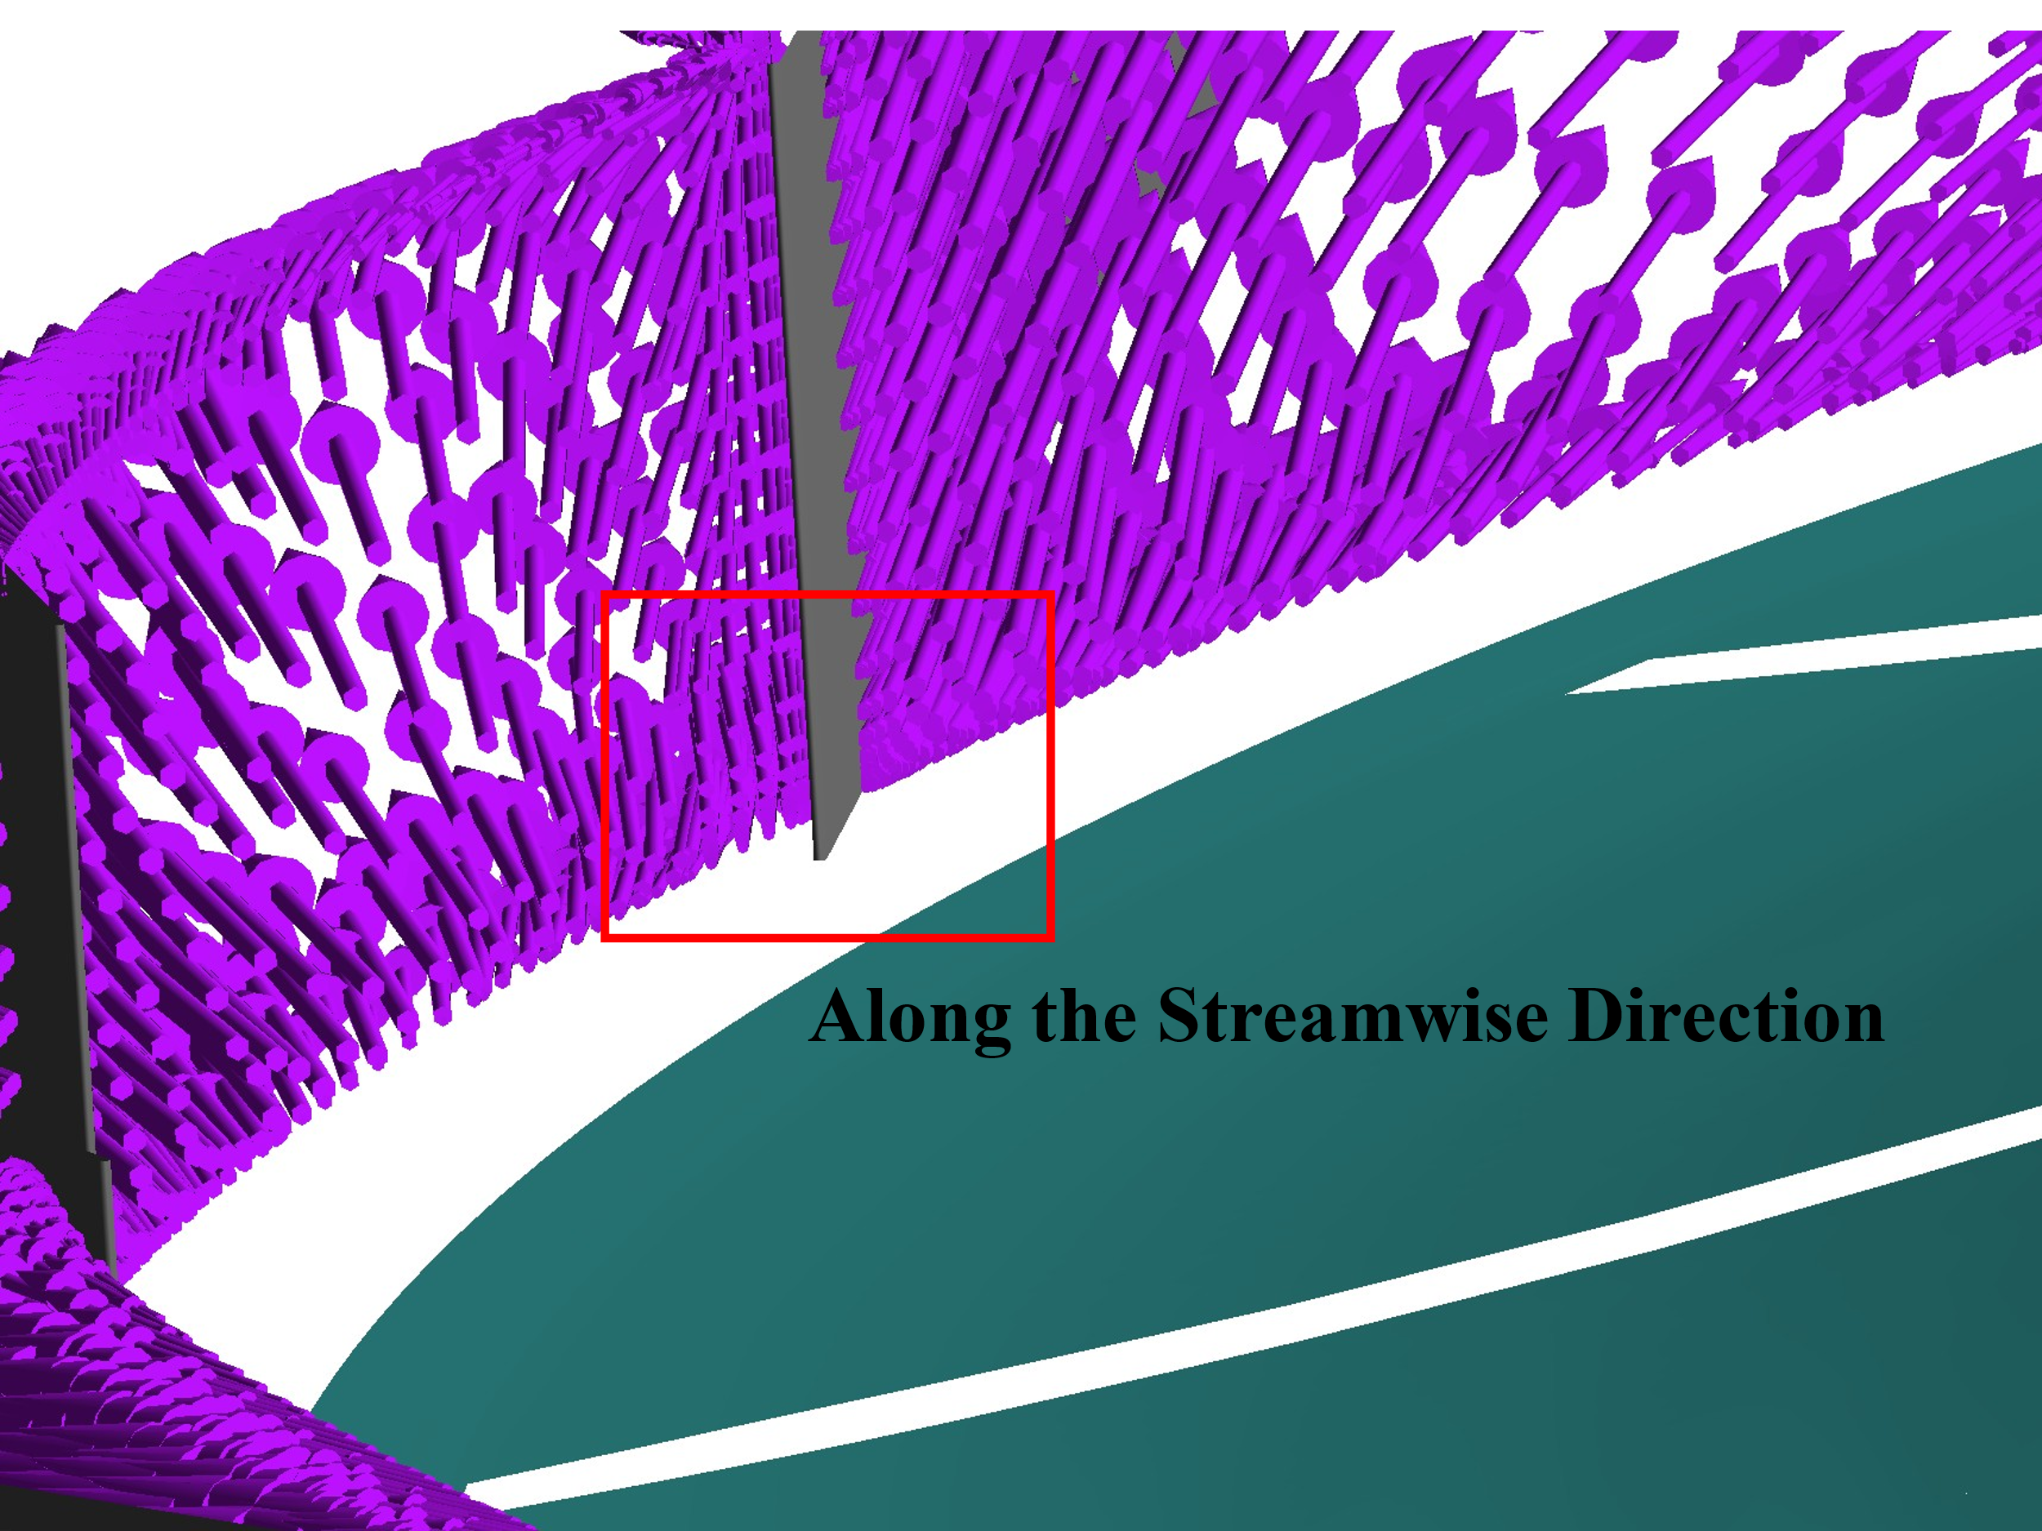
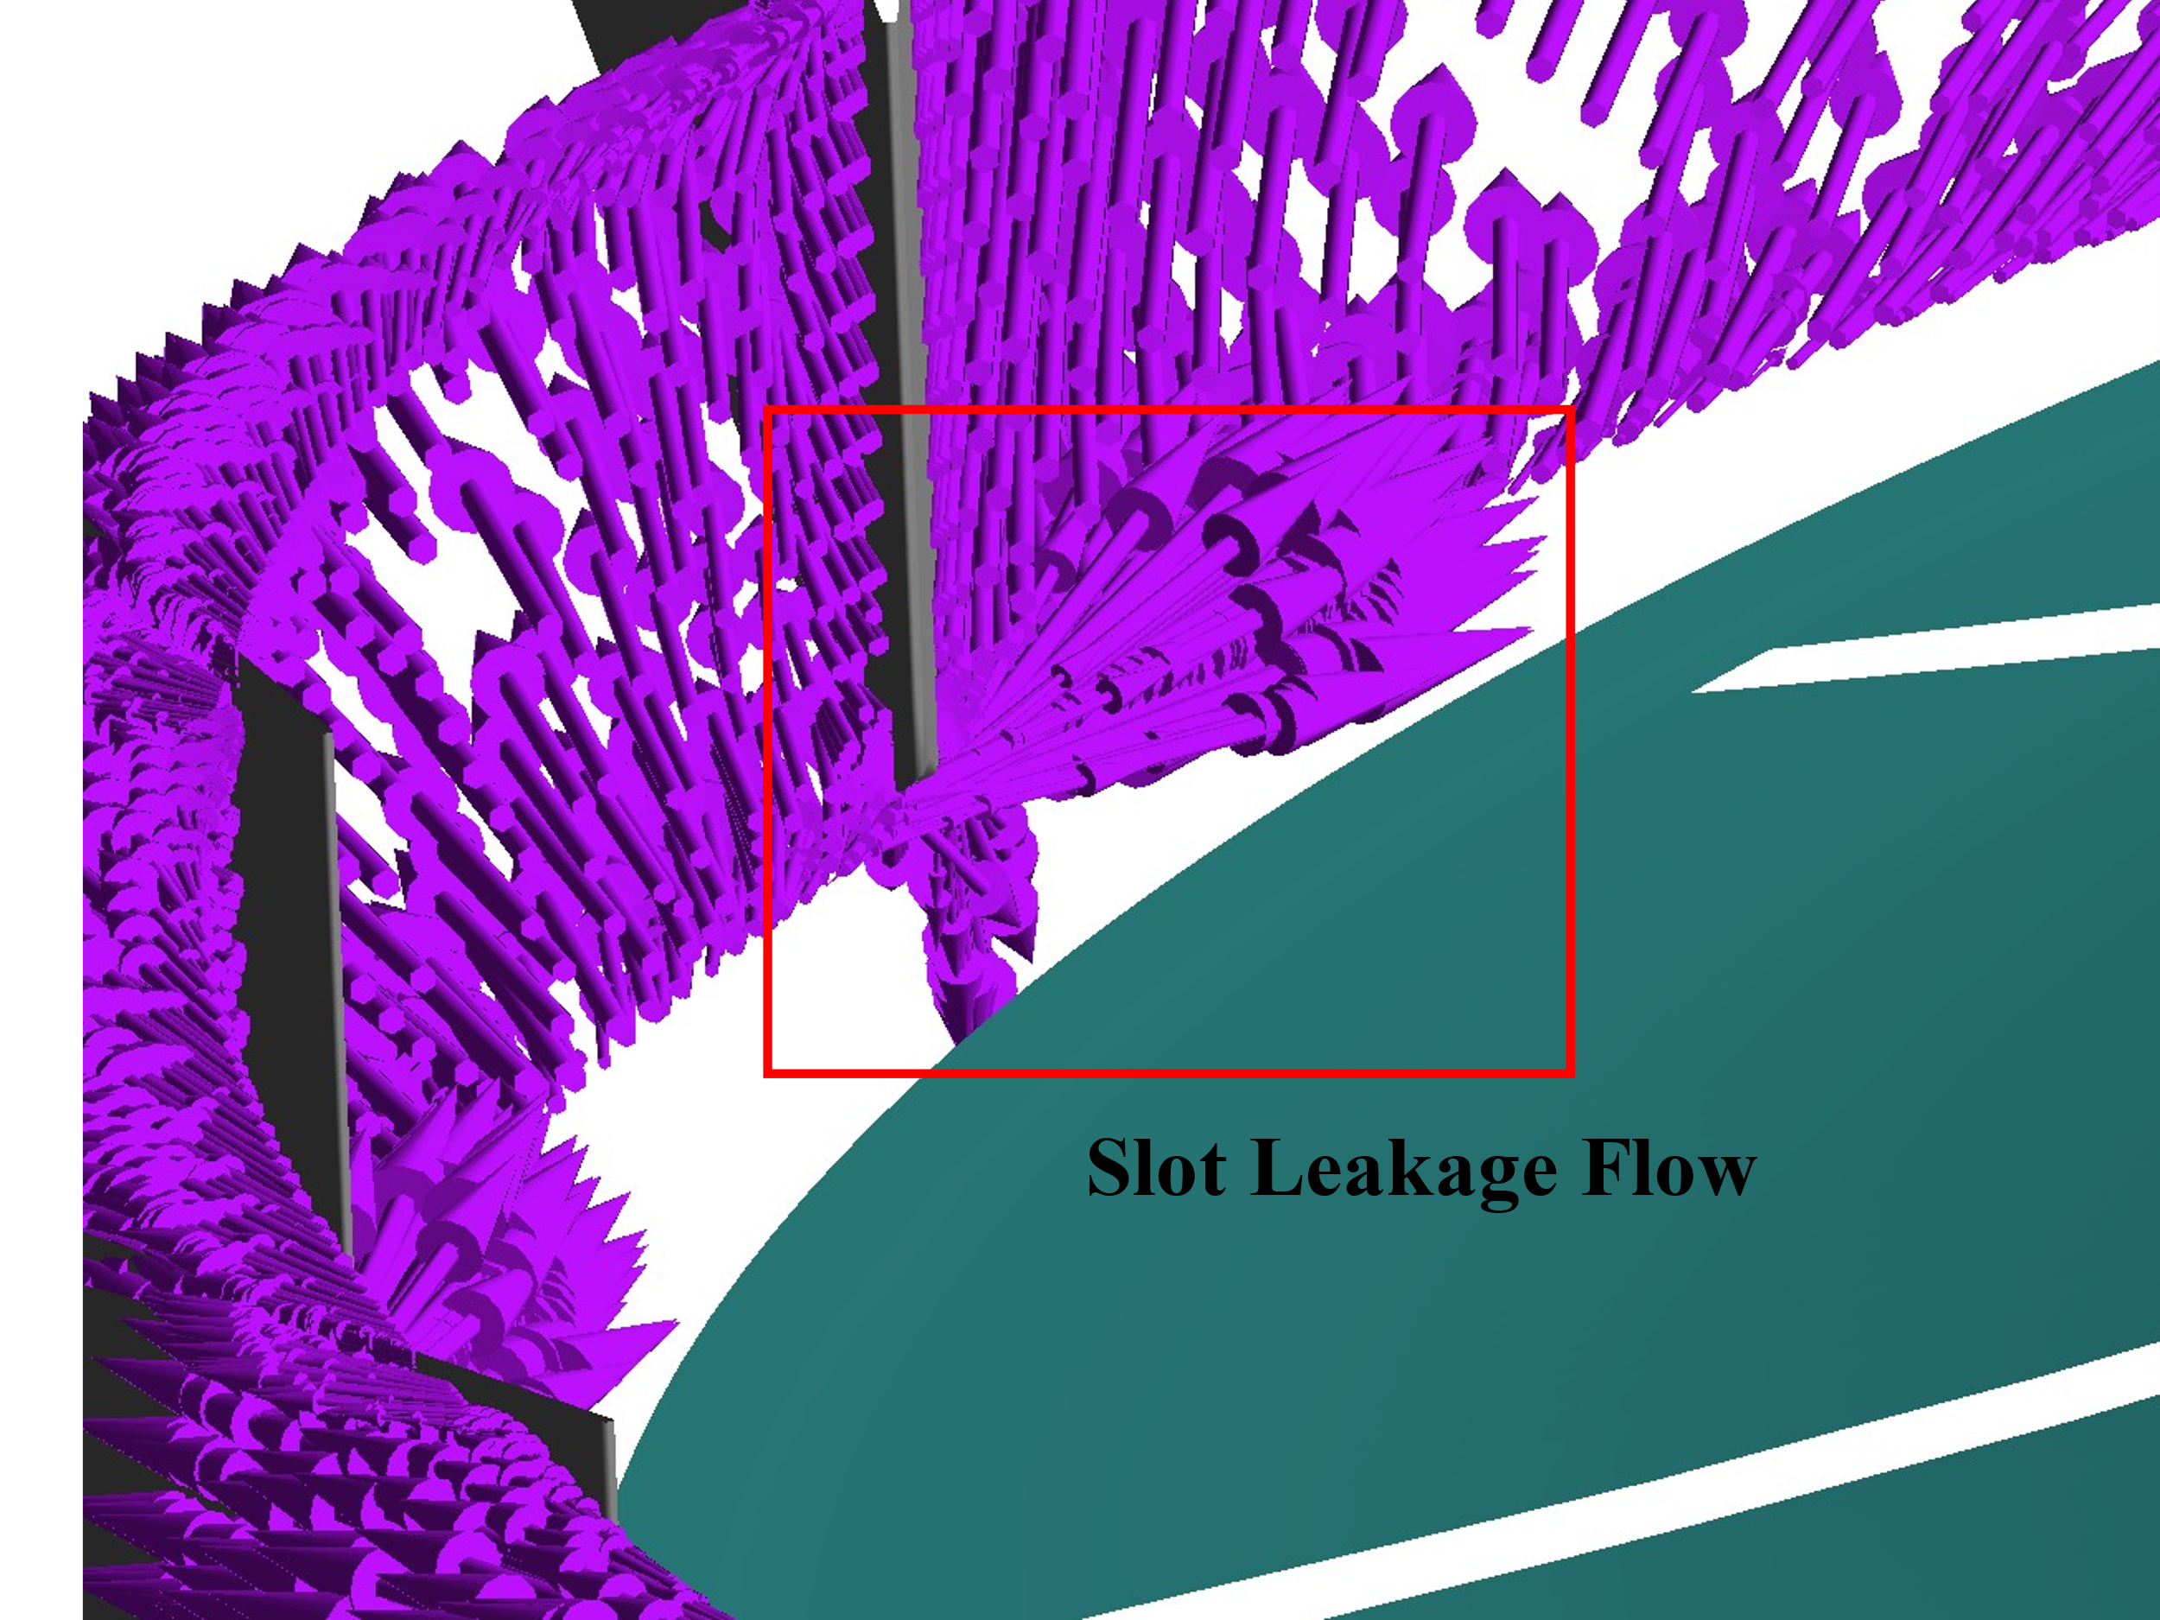
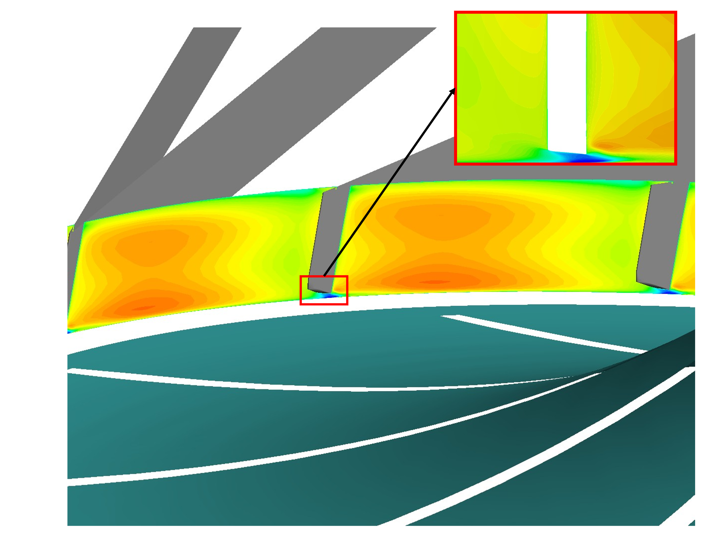
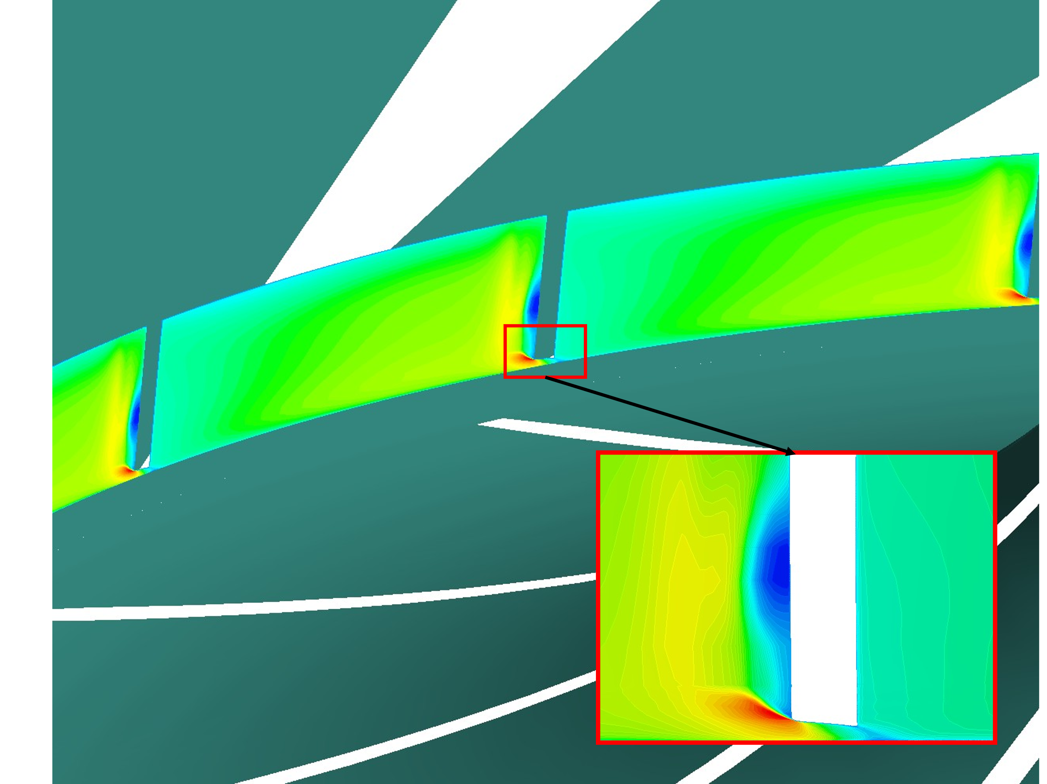

三角槽泄漏流（射流）
左侧为Streamwise Location=2.02处的径向速度云图与速度矢量分布。
Basline叶片根部的切向速度较低，且速度矢量基本沿扩压器流道方向。OP构型在三角槽内产生了显著的泄漏流动，切向速度大幅增加。部分流体经三角槽从压力侧流向吸力侧，从而有效改善了轮毂附近的流动状况。
Velocity vector of S₀ at near-surge point: (a) Baseline; (b) OP
计算平面
P1：三角槽压力面侧平面
P2：三角槽吸力面侧平面
P3：三角槽内部平面
Radial velocity contours of S₀ at near-surge point: (a) Baseline; (b) OP

Slide 12
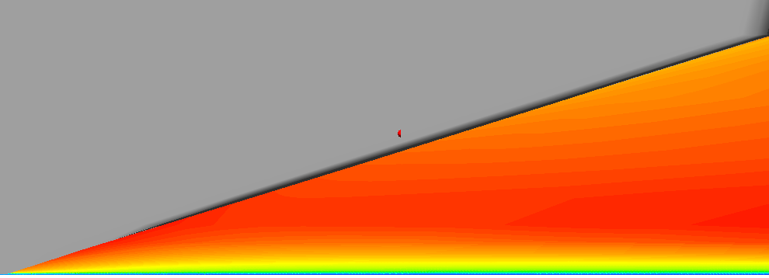
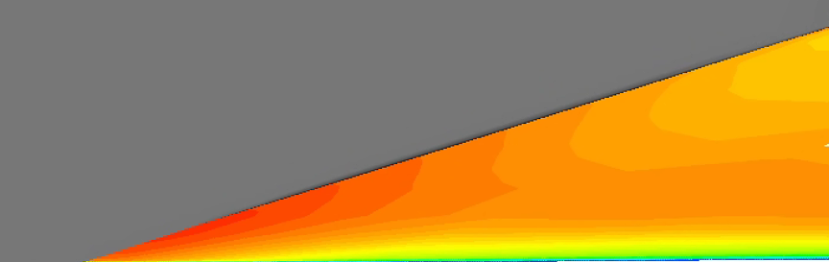
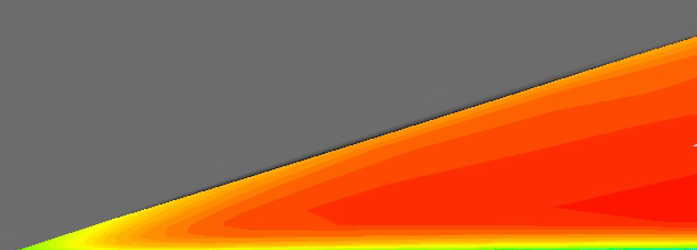
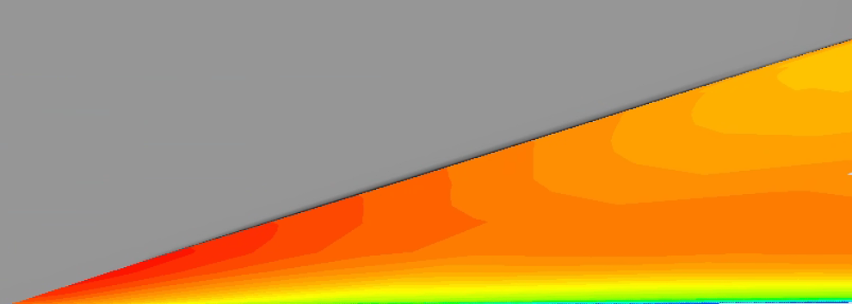
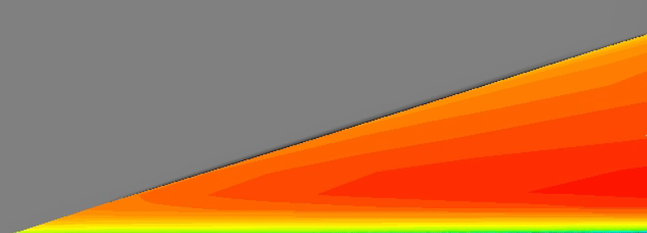
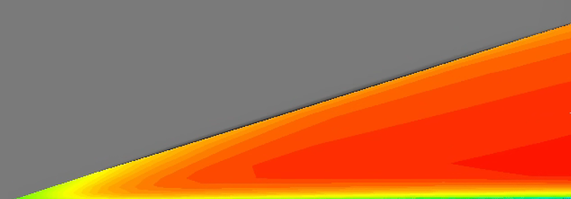
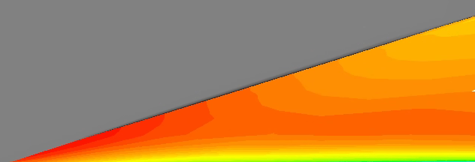
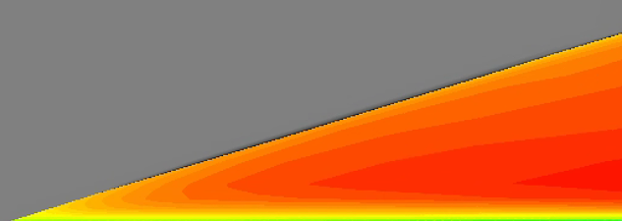
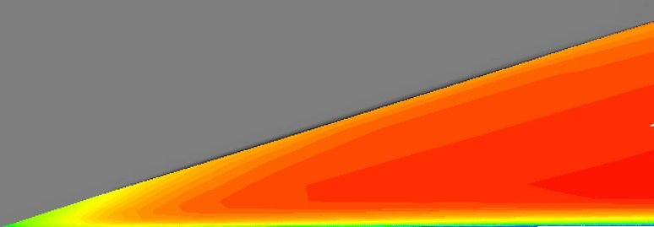
泄漏流的分布
泄漏流随质量流量变化的分布变化
随着质量流量从小到大，重心从左下角尖端转移至右下角
近喘振与近阻塞工况泄露流较为集中，强度大，对流场改善强
在设计点工况，质量流量分布较为均匀。
1.65
1.8168
2.04541
1.68
1.88925
2.07303
1.715
1.95558
2.1

Slide 13



泄漏流的量化——双驱动力模型
泄漏流——压差
模型公式：
${Q​}_{leak}​=C_{1}⋅ΔP_{slot}​+C_{2}​⋅{Q​}_{in}​$​
实测与预测值两条曲线几乎重合，最大相对误差 < 0.03% ，$R^{2}$为0.9995
压差为零时，泄漏流量仍由入射动量驱动项贡献（$C_{2}Q_{\text{in}}$），证明了第二种驱动力的存在。
当压差为零时，泄漏流量并不为零，说明存在第二种驱动力
第二种驱动力为流体入射时本身的动量
泄露流由两侧的压差和流体入射动量共同作用

Slide 14





流道流动改善——近喘振点
Basline：分离始于流道中部，在轮毂和机匣侧形成角区分离，并沿流向发展至尾缘，扩展至整个叶展。
OP叶片：三角槽将压力侧高能流体引向吸力侧，减少低能流体积聚，使负$C_{f}$区域显著减小，角区分离起始点下移，尾缘处的完全层流分离得到大幅缓解。
Flow separation patterns on the diffuser blade at near-surge point: (a) Baseline; (b) OP.
OP各项熵产均低于Basline，其中回流损失与主流损失降幅最明显。回流损失减少源于高能射流清除低能流体；回流区抑制也减弱了对主流的扰动，从而降低主流损失。
Mainstream velocity contours at near-surge point: (a) Baseline; (b) OP

Slide 15





流道流动改善——近阻塞点
Baseline:分离始于流道中部，在轮毂和机匣侧形成角区分离，沿流向发展至尾缘并扩展至整个叶展；负$C_{f}$区域大，尾缘出现完整层流分离。
OP:三角槽将压力侧高能流体引向吸力侧，减少低能流体积聚，使负$C_{f}$区域显著减小，角区分离起始点下移，尾缘完全层流分离得到大幅缓解.
Flow separation patterns on the diffuser blade at near-choke point: (a) Baseline; (b) OP.
Basline熵产中回流损失和主流损失占比高。而OP中，各项熵产均有所降低，回流与主流损失降幅最明显
Mainstream velocity contours at near-choke point: (a) Baseline; (b) OP

Slide 16
雷诺数效应
随着雷诺数的降低，由于雷诺数效应，Basline与OP的稳定工况裕度、性能均下降
从整体性能来看，0.1个大气压相比于一个大气压下OP扩压器有着更好的提升效果，但效果提升不明显

Slide 17









泄漏流的分布
泄漏流随质量流量变化的分布变化
雷诺数降低到0.1Re后，泄露流量分布变得平缓，在近喘振工况下左下角没有出现比较突出的大流量区域，而是整个下面一片
泄露流分布分散不集中，射流强度小，因此驱散角区低能流体能力变弱，性能下降。
1.68
1.8168
2.04541
1.7
1.88925
2.055
1.74
1.95558
2.06

Slide 18



双驱动模型对比
模型公式：
${Q​}_{leak}​=C_{1}⋅ΔP_{slot}​+C_{2}​⋅{Q​}_{in}​$​
压差驱动系数 $C_{1}$：0.1 atm 下增大，说明低雷诺数下压差驱动效率更高，可能原因是低密度下流动阻力减小。
入射动量驱动系数 $C_{2}$：0.1 atm 下显著减小，表明低密度下来流动量转化为泄漏流的能力下降，这与边界层增厚、入口动量损失增大一致。
模型精度依然极高（$R^{2}>0.999$），说明双驱动力模型适合在低雷诺数下使用。
相对误差 < $0.002\%$

Slide 19
结论
本文提出一种基于堵塞因子的离心压缩机楔形扩压器前缘端壁槽优化方法。通过建立结合近失速与近堵塞工况下扩压器出口堵塞度、以及近失速工况效率的多目标函数，对三角形槽的结构参数进行了优化。以Radiver叶轮扩压器验证了堵塞度作为优化目标的有效性，形成了一种同时提升稳定裕度与气动性能的新方法。
研究表明，前缘三角形槽能将端壁处的高能流体引导为泄漏流，清除角区低能流体，从而抑制近失速工况下吸力面的边界层分离与近堵塞工况下压力面的流动堵塞。尽管泄漏流会引起局部损失，但以堵塞度为优化目标可改善流场结构，减少回流与主流损失，提升压缩机的气动性能和稳定裕度。该工作为离心压缩机扩压器的结构设计与优化方法提供了有益参考。
本报告研究内容已经发表在《Arospace Science and Technology》期刊

Slide 20
谢谢
程成
2026年4月29日

